Slide 1


DESIGN PATTERNS
Khadir IBOURK
3GI
EHTP 2020

Slide 2
PLAN DU COURS
Introduction aux Design Patterns : Strategy pattern
Observer Pattern
Decorator Pattern
Factory Pattern : Method Factory pattern @ Abstract Factory pattern
Singleton Pattern
Command Pattern
Adapter Pattern
Facade Pattern ???
Template Method Pattern
Flyweight Pattern
Builder pattern

Slide 3
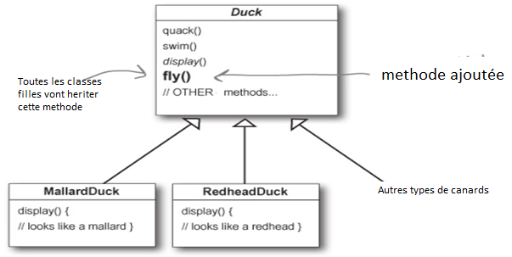
Introduction aux Design Patterns
Commençons par un exemple :SimUDuck app
SimulationUDuck est un jeu imaginaire de simulation de sons de canards destiné aux enfants. Le jeu peut montrer une grande variété d'espèces de canards nageant et émettant des sons. Les concepteurs initiaux du système ont utilisé des techniques OO standard et ont créé une superclasse de canard dont tous les autres types de canards héritent.

Slide 4
Introduction aux Design Patterns
Une nouvelle version SimUDuck app à réaliser
La Société éditrice du jeu SimulationUDuck decide d’ajouter une nouvelle fonctionnalité au jeu en créant une simulation de canard volant
Le besoin exprimé aux développeurs du jeu et au cours des échanges et discussions entre les membres d’équipe ,il a été évoqué ce qui suit :
La modification du code existant sera facile puisque on est dans OO
Le seul changement à opérer est d’ajouter une nouvelle méthode fly() dans la classe Duck et passer par héritage pour propager dans les autres classes filles de la classes Duck

Slide 5
Introduction aux Design Patterns
Une nouvelle version SimUDuck app à réaliser
Concrètement et comme decidé , la modification sera la suivante:
La nouvelle version du jeu SimUDuck app permettant la simulation de vol des canards est réalisée.

Slide 6

Introduction aux Design Patterns
Une nouvelle version SimUDuck app à réaliser
Pendant la démonstration de la nouvelle version du jeu à l’équipe Commerciale de la Société , un comportement etrange est apparu pour une simulation de canard
Un canard en caoutchouc ne peut pas voler => (rubberDuck class) a hérité la méthode fly() de la classe Duck => Un effet de bord non prévu Lorsque la mise à jour a été faite de la classe Duck?

Slide 7
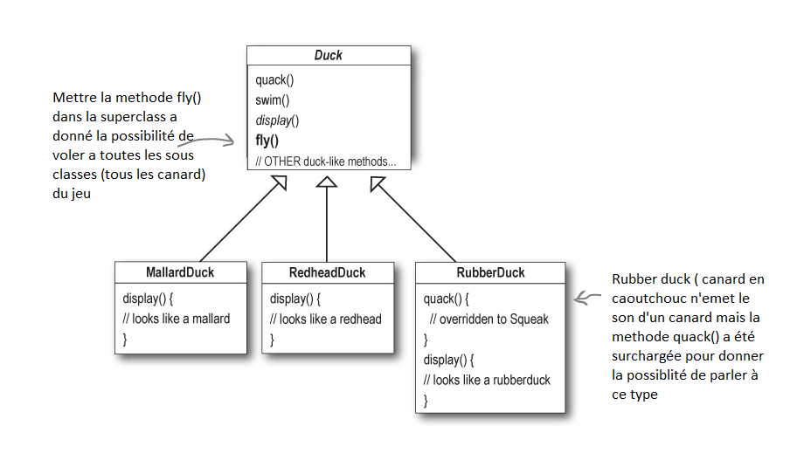
Introduction aux Design Patterns
Une nouvelle version SimUDuck app à réaliser
Analyse de la cause du comportement étrange constaté sur la nouvelle version du jeu:

Slide 8
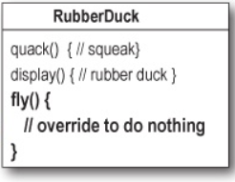
Introduction aux Design Patterns
Une nouvelle version SimUDuck app à réaliser
Analyse de la cause du comportement étrange constaté sur la nouvelle version du jeu:
L’héritage comme solution a permis la réutilisation du code existant mais son effet de bord a provoqué un cout en maintenance du programme du jeu => héritage une solution pertinente mais non adapté à ce genre de mise à jour d’un code existant pour l’application SimUDuck!!

Slide 9
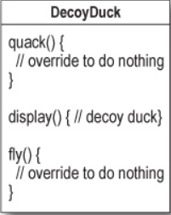
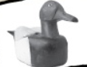
Introduction aux Design Patterns
Une nouvelle version SimUDuck app à réaliser
Maintenance du code si la solution par héritage est conserve?
Si l’héritage est adopté comme solution définitive dans la nouvelle version du jeu, les développeur doivent :
Surcharger (Override) la méthode fly() pour la classe RubberDuck en mettant rien ( vide dans le corp de la fonction fly() !!!!!) => ce qui n’a pas de sens pour la lisibilité et un travail de plus pour la maintenance du code de l’application
Mais si une autre classe pour un autre type de canard ( canard en bois par exemple) est ajoutée dans une prochaine version du jeu?? => il faut encore surcharger la méthode fly() parce que la nouvelle classe (DecoyDuck) en mettant un “vide” dans le corp de la fonction fly() encore une autre fois
….l’histoire ne se termine pas si l’extension et l’enrichissement du jeu continu dans l’avenir!

Slide 10
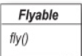
Introduction aux Design Patterns
Une nouvelle version SimUDuck app à réaliser
Points et question soulevés par la conception de la nouvelle version du jeu :
Le code est dupliqué dans l’ensemble des classes qui héritent de la classe “Duck” mais fonctionnellement concerné par la nouvelle fonctionnalité développée pour la nouvelle version du jeu
Des effets de bord ( side effects ) ont été constates en adoptant la nouvelle conception
De point de vue métier et fonctionnel, on ne peut jamais prévoir ce qui a ou non un sens ! (Exemple canard qui vole ou qui ne vole pas, un canard qui danse …☺)
Les comportements des applications en runtime est difficilement imprévisible même avec un bon taux de couverture de tests ( la démo de simulation du canard en caoutchouc ou en bois pour le jeu SimUDuck)
La maintenance du code est un cout supplémentaire dans le cas d’une mauvaise conception
Et Si on change la conception initiale, on mettant une interface:
Après cette experience l’équipe de développement pensent maintenant que l’heritage n’est pas adapté comme solution au cas présent pour le jeu SimUDuck .
Ils ont décidé de ne pas ajouter la méthode fly() dans la classe “Duck” , mais plutot de creer une nouvelle interface

Slide 11
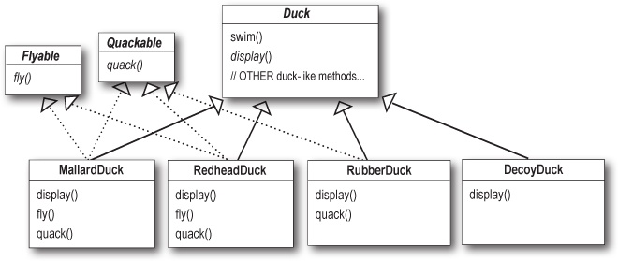
Introduction aux Design Patterns
Une nouvelle version SimUDuck app à réaliser
Et Si on change la conception initiale, on mettant une interface:
Nous avons besoin d’un design propre permettant une implémentation du comportement (behavior) pour type de canard indépendamment des autres types de canards ,la nouvelle conception de l’application :
Deux interfaces Flyable et Quackable ont été ajouté pour cette nouvelle conception.

Slide 12
Introduction aux Design Patterns
Une nouvelle version SimUDuck app à réaliser
Et Si on change la conception initiale, on mettant une interface:
Flyable et / ou Quackable résout une partie du problème (pas de canards en caoutchouc volant de manière inappropriée), il détruit complètement la réutilisation du code pour ces comportements, donc cela crée simplement un cauchemar de maintenance différent. Et bien sûr, il peut y avoir plus d'un type de comportement de vol, même parmi les canards qui volent ...
Est-il possible de trouver la solution la plus adéquate en appliquant de bons principes de conception de logiciels OO???

Slide 13
Introduction aux Design Patterns
Une nouvelle version SimUDuck app à réaliser
Revenant au problème de l’application SimUDuck :
L’héritage comme solution n’est pas adaptée pour la nouvelle version=> code réutilisable mais avec des effets de bord non maitrisables!
L’ajout des interface Flyable et Quackle resout une partie du problème => mais la réutilisation du code pose un nouveau problème!
Ce qui commun et constant dans le développement software:
Quelle que soit la qualité de la conception d'une application, au fil du temps, une application doit croître et changer ou elle mourra.
Design principal du développement software:
Identifiez les aspects de votre application qui evoluent et séparez-les de qui reste le même.
Prenez ce qui varie et «encapsulez»-le pour qu'il n'affecte pas le reste de votre code.
Le résultat? Moins de conséquences involontaires des changements de code et plus de flexibilité dans vos systèmes!

Slide 14
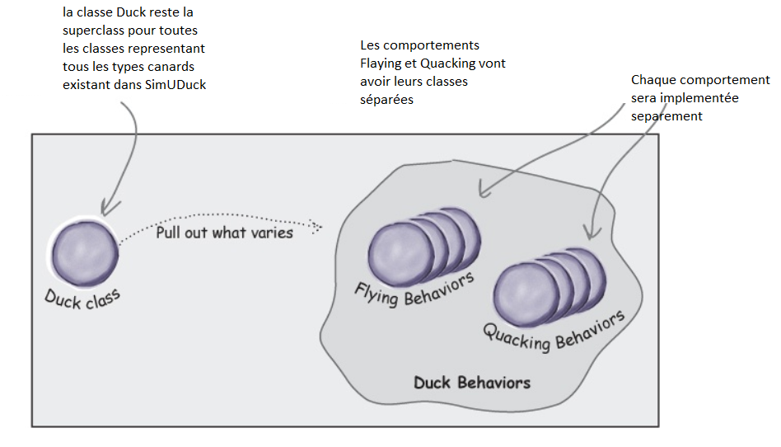
Introduction aux Design Patterns
Une nouvelle version SimUDuck app à réaliser
Application du principe de design à la conception de SimUDuck:
Identifiez les aspects de votre application qui evoluent et séparez-les de qui reste le même.

Slide 15
Introduction aux Design Patterns
Une nouvelle version SimUDuck app à réaliser
Application du 2eme principe de design à la conception de SimUDuck:
Nous aimerions garder les choses flexibles; après tout, c'est la rigidité des comportements des canards qui nous a mis en difficulté en premier lieu. Et nous savons que nous voulons attribuer des comportements aux instances de Duck. Par exemple, nous pourrions vouloir instancier une nouvelle instance de MallardDuck et l'initialiser avec un type spécifique de comportement de vol. Et pendant que nous y sommes, pourquoi ne pas nous assurer que nous pouvons changer le comportement d'un canard de manière dynamique? En d’autres termes, nous devrions inclure des méthodes de définition de comportement dans les classes Duck afin de pouvoir modifier le comportement de vol du MallardDuck lors de l’exécution.
Dans le but de concrétiser l’application du 1er principe du design appliqué pour la séparation des comportements ( Flying et Quacking), nous appliquerons un 2eme principe de design :
Programmez vers une interface, pas une implémentation.

Slide 16
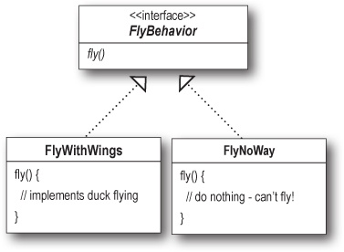
Introduction aux Design Patterns
Une nouvelle version SimUDuck app à réaliser
Application du 2eme principe de design à la conception de SimUDuck:
Programmez vers une interface, pas une implémentation.
À partir de maintenant, les comportements Duck vivront dans une classe distincte, une classe qui implémente une interface de comportement particulière.
De cette façon, les classes Duck n'auront pas besoin de connaître les détails d'implémentation de leurs propres comportements.

Slide 17
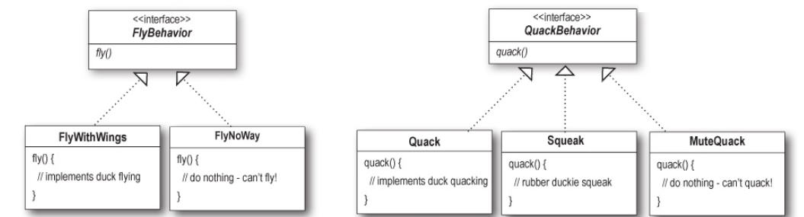
Introduction aux Design Patterns
Une nouvelle version SimUDuck app à réaliser
Application du 2eme principe de design à la conception de SimUDuck:
Programmez vers une interface, pas une implémentation.
Il est possible de passer par une classe abstraite et que les sous types de classes « Duck » implémentent chaque comportement (Fly ,Quack) différemment=> Le mot « interface » dans le 2eme principe signifie : programmer vers un supertype =>possibilité de passer par une classe abstraite en exploitant le polymorphisme comme un concept « OO »

Slide 18
Introduction aux Design Patterns
Une nouvelle version SimUDuck app à réaliser
Application du 2eme principe de design à la conception de SimUDuck:
Quelques Questions?
Dois-je toujours implémenter d'abord mon application, voir où les choses changent, puis revenir en arrière et séparer et encapsuler ces choses?
Devrions-nous aussi faire de Duck une interface?
C'est un peu bizarre d'avoir une classe qui n'est qu'un comportement (behavior). Les classes ne sont-elles pas censées représenter des choses dans OO? Les classes ne sont-elles pas censées avoir à la fois un état et un comportement?

Slide 19
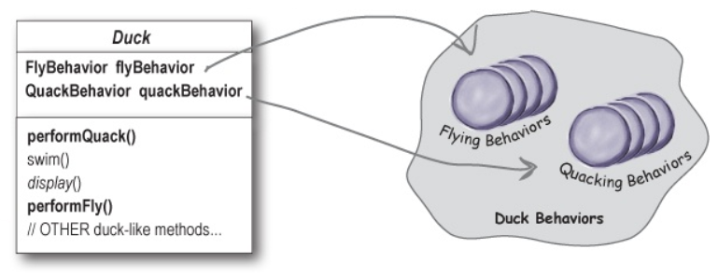
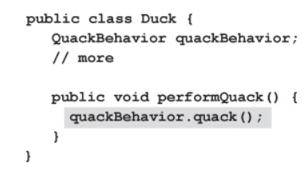
Introduction aux Design Patterns
Une nouvelle version SimUDuck app à réaliser
Application du 2eme principe de design à la conception de SimUDuck:
Pour compléter la conception finale, nous allons intégrer les comportement (FlyBehavior et QuackBehavior) dans la super classe « Duck ».
Ajouter deux instances de FlyBehavior et QuackBehavior à la classe « Duck »
Ajouter deux fonctions performFly() et performQuack() à la classe « Duck »

Slide 20
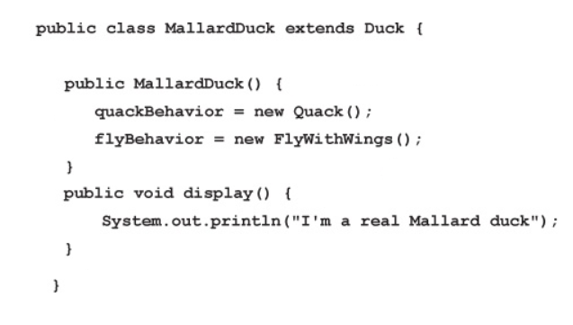
Introduction aux Design Patterns
Une nouvelle version SimUDuck app à réaliser
Application du 2eme principe de design à la conception de SimUDuck:
En terme de codage et implémentation :
À ce stage du cours ,nous allons passer par une initialisation des instances de comportements (FlyBehavior et QuackBehavior ) au niveau du constructeurs de la classe « MallardDuck »
Nous pouvons passer par référence en runtime d’une façon dynamique en exploitant le polymorphisme. Nous allons revenir à cette partie pour amélioration au fur et à mesure de découvrir d’autres designs patterns

Slide 21
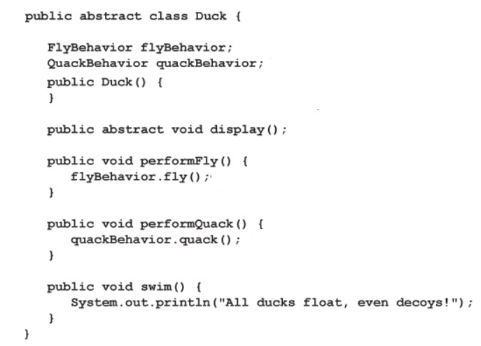
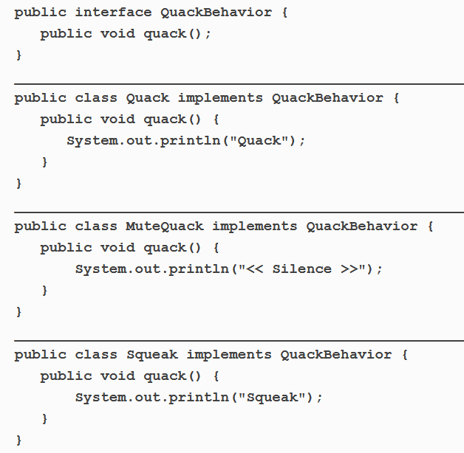
Introduction aux Design Patterns
Une nouvelle version SimUDuck app à réaliser
Application du 2eme principe de design à la conception de SimUDuck:
En terme de codage et implémentation :

Slide 22
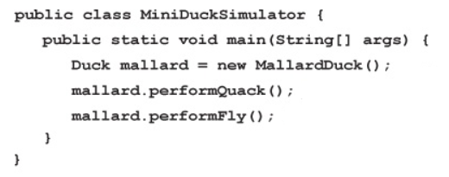
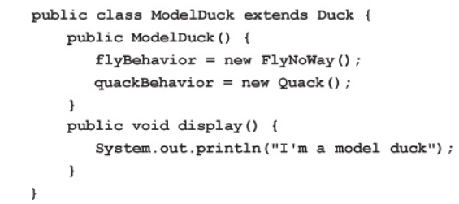
Introduction aux Design Patterns
Une nouvelle version SimUDuck app à réaliser
Application du 2eme principe de design à la conception de SimUDuck:
En terme de codage et implémentation :
Si vous voulez ajouter un nouveau type de canard à l’application par exemple un ModelDuck :

Slide 23
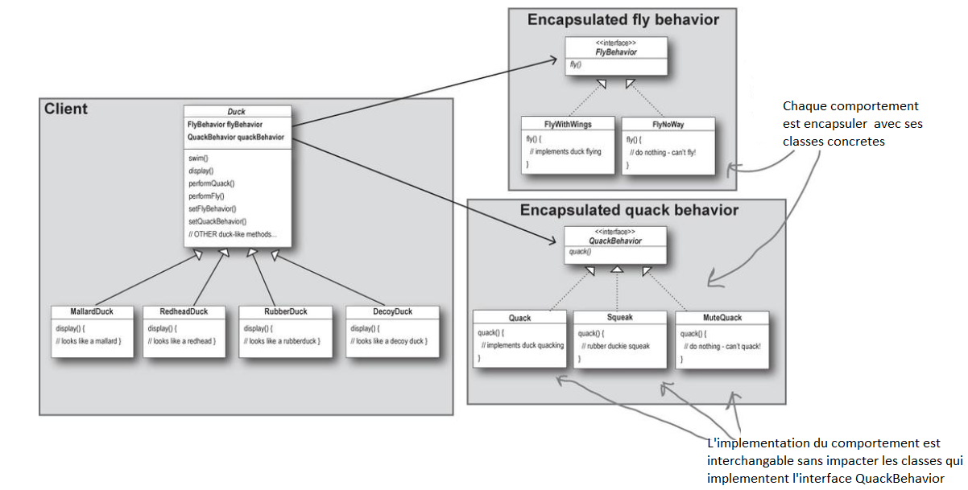
Introduction aux Design Patterns
Une nouvelle version SimUDuck app à réaliser
Conception finale :

Slide 24

Introduction aux Design Patterns
Revenons aux Designs patterns :
1er design pattern:
Félicitation !!
Notre 1er exemple à travers la mise à jour de l’application SimUDuck , vous avez fait découvrir votre 1er Design pattern, Il s’agit de :
Strategy Pattern
Strategy Pattern :définit une famille d'algorithmes, encapsule chacun d'eux et les rend interchangeables. La stratégie permet à l'algorithme de varier indépendamment des clients qui l'utilisent.

Slide 25
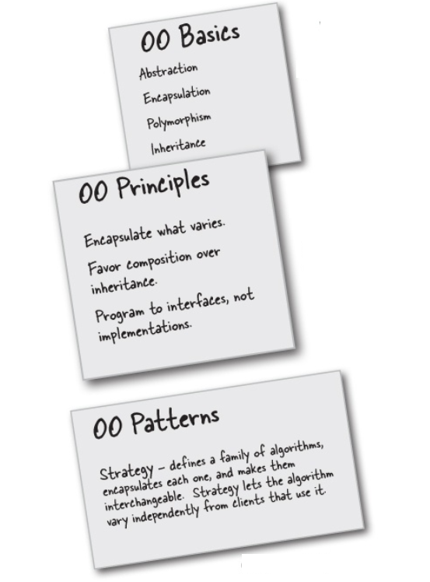
Introduction aux Design Patterns
Source et outils derrières les design patterns

Slide 26
Introduction aux Design Patterns
Définition : c’est quoi un design pattern?
Chaque modèle décrit un problème qui se produit encore et encore dans notre environnement, puis décrit le cœur de la solution de ce problème, de telle sorte que vous pouvez utiliser cette solution un million de fois, sans jamais le faire deux fois de la même manière
En général, un Design pattern comporte quatre éléments essentiels:
Le nom du modèle est une poignée que nous pouvons utiliser pour décrire un problème de conception, ses solutions et ses conséquences en un mot ou deux. Nommer un pattern augmente immédiatement notre vocabulaire de conception. Cela nous permet de concevoir à un niveau d'abstraction plus élevé. Avoir un vocabulaire pour les patterns nous permet d'en parler avec nos collègues, dans notre documentation et même à nous-mêmes. Cela facilite la réflexion sur les conceptions et leur communication avec les autres et leurs compromis. Trouver de bons noms a été l'une des étapes les plus difficiles du développement de notre catalogue.
Le problème décrit quand appliquer le modèle. Il explique le problème et son contexte. Il peut décrire des problèmes de conception spécifiques tels que la façon de représenter des algorithmes sous forme d'objets. Il peut décrire des structures de classe ou d'objet qui sont symptomatiques d'une conception inflexible. Parfois, le problème comprendra une liste de conditions qui doivent être remplies avant qu'il ne soit logique d'appliquer le modèle.

Slide 27
Introduction aux Design Patterns
Définition : c’est quoi un design pattern?
La solution décrit les éléments qui composent la conception, leurs relations, leurs responsabilités et leurs collaborations. La solution ne décrit pas une conception ou une mise en œuvre concrète particulière, car un modèle est comme un modèle qui peut être appliqué dans de nombreuses situations différentes. Au lieu de cela, le modèle fournit une description abstraite d'un problème de conception et comment une disposition générale des éléments (classes et objets dans notre cas) le résout.
Les conséquences sont les résultats et les compromis de l'application du modèle. Bien que les conséquences soient souvent ignorées lorsque nous décrivons les décisions de conception, elles sont essentielles pour évaluer les alternatives de conception et pour comprendre les coûts et les avantages de l'application du modèle.=> Les conséquences pour les logiciels concernent souvent des compromis d'espace et de temps. Ils peuvent également aborder des problèmes de langue et de mise en œuvre. Étant donné que la réutilisation est souvent un facteur dans la conception orientée objet, les conséquences d’un modèle comprennent son impact sur la flexibilité, l’extensibilité ou la portabilité d’un système. La liste explicite de ces conséquences vous aide à les comprendre et à les évaluer.

Slide 28
Introduction aux Design Patterns
Apport des design patterns pour un développeur?
permettent d'en dire plus avec moins. Lorsque vous utilisez un design pattern dans une description, les autres développeurs connaissent rapidement le design que vous avez en tête.
permet de rester «dans le design / conception » plus longtemps car c’est plus facile de maintenir la discussion au niveau de la conception, sans avoir à vous plonger dans les détails de l'implémentation d'objets et de classes.
Un langage partagé peut dynamiser votre équipe de développement. Une équipe bien familiarisée avec les design patterns peut avoir un très bon niveau de communication et d’échanges et évitant les malentendus.
Permettre aux développeurs juniors peuvent facilement être intégrés dans les équipes de développeurs expérimentés.

Slide 29
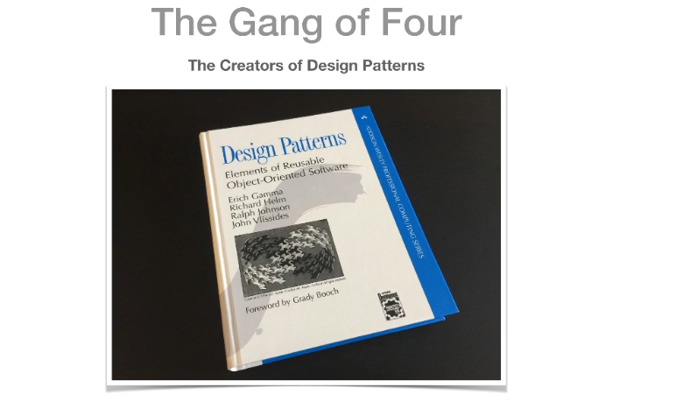
Introduction aux Design Patterns
Concept derrière les design patterns?

Slide 30
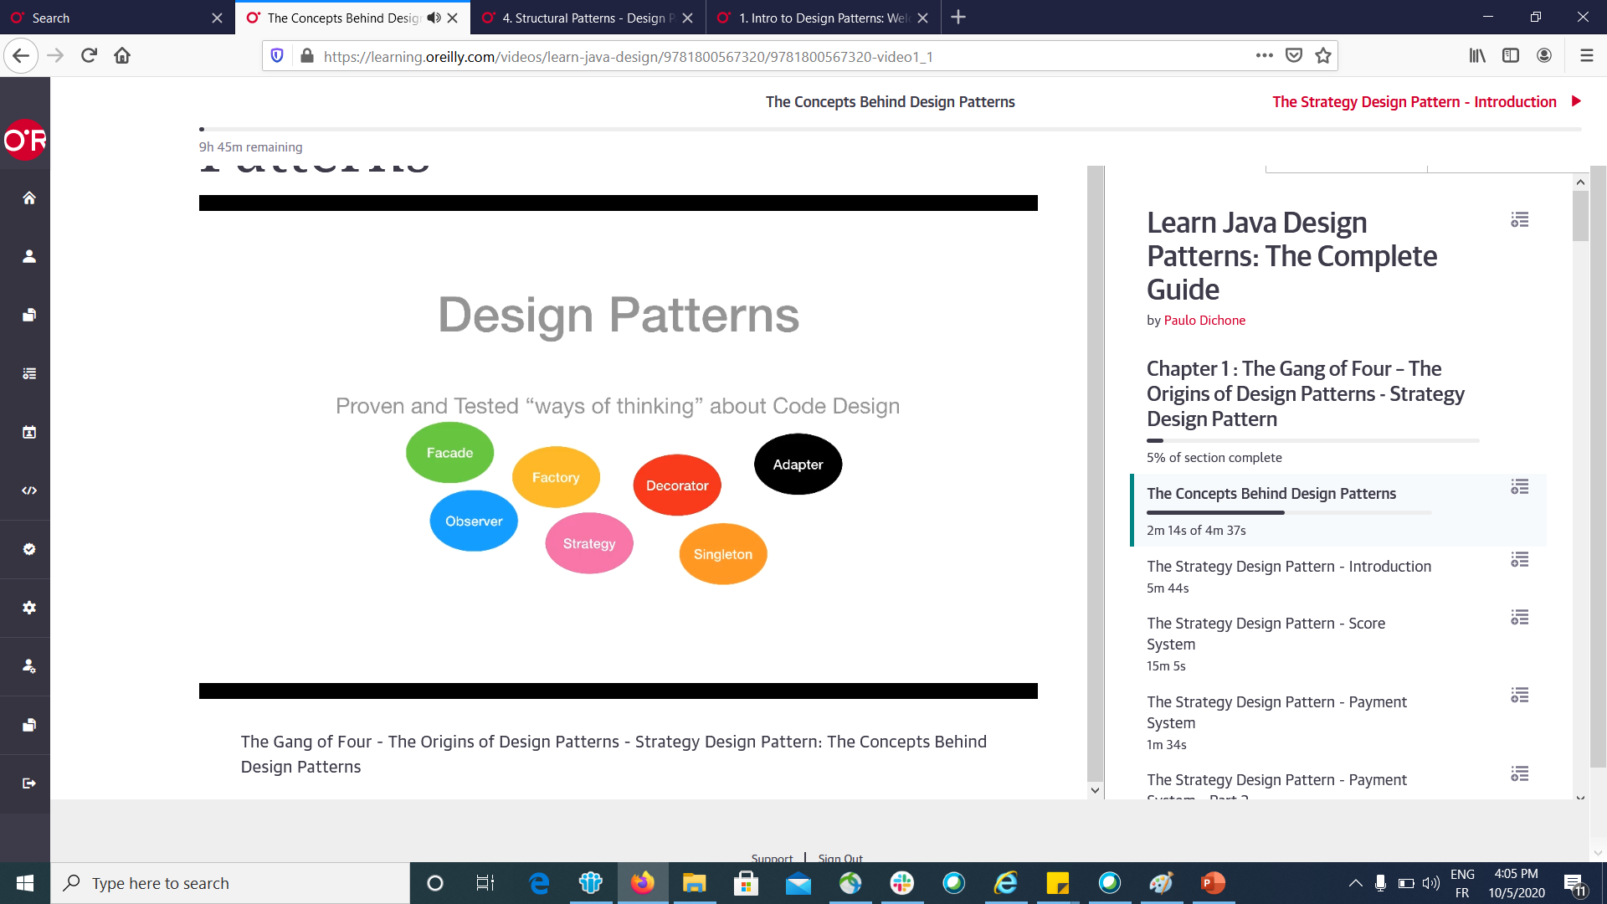
Introduction aux Design Patterns
Catalogue des designs pattern?

Slide 31
Introduction aux Design Patterns
Quelque définitions des designs patterns les plus connus
Abstract Factory:Fournit une interface pour créer des familles d'objets liés ou dépendants sans spécifier leurs classes concrètes.
Adapter :Convertir l'interface d'une classe en une autre interface attendue par les clients. L'adaptateur permet aux classes de fonctionner ensemble, ce qui ne pourrait pas autrement en raison d'interfaces incompatibles.
Bridge:Découpler une abstraction de son implémentation afin que les deux puissent varier indépendamment.
Builder: Séparer la construction d'un objet complexe de sa représentation afin que le même processus de construction puisse créer différentes représentations.
Chain of Responsibility:Éviter de coupler l'expéditeur d'une demande à son récepteur en donnant à plusieurs objets une chance de traiter la demande. Enchaînez les objets récepteurs et transmettez la requête le long de la chaîne jusqu'à ce qu'un objet la gère.

Slide 32
Introduction aux Design Patterns
Quelque définitions des designs patterns les plus connus
Command: Encapsuler une demande en tant qu'objet, vous permettant ainsi de paramétrer les clients avec différentes demandes, demandes de file d'attente ou de journal, et prendre en charge les opérations annulables.
Composite:Composer des objets en arborescences pour représenter des hiérarchies partielles. Composite permet aux clients de traiter des objets individuels et des compositions d'objets de manière uniforme.
Decorator: Attacher dynamiquement des responsabilités supplémentaires à un objet. Les décorateurs offrent une alternative flexible au sous-classement pour étendre la fonctionnalité.
Facade: Fournir une interface unifiée à un ensemble d'interfaces dans un sous-système. Façade définit une interface de niveau supérieur qui facilite l'utilisation du sous-système.

Slide 33
Introduction aux Design Patterns
Quelque définitions des designs patterns les plus connus
Factory Method: Définir une interface pour créer un objet, mais laisser les sous-classes décider de la classe à instancier. La méthode Factory permet à une classe de différer l'instanciation aux sous-classes.
Flyweight:Utiliser le partage pour prendre en charge efficacement un grand nombre d'objets à granularité fine.
Interpreter:Étant donné une langue, définissez une représentation pour sa grammaire avec un interprète qui utilise la représentation pour interpréter des phrases dans la langue.
Iterator :Fournit un moyen d'accéder aux éléments d'un objet agrégé de manière séquentielle sans exposer sa représentation sous-jacente.
Mediator :Définissez un objet qui encapsule la manière dont un ensemble d'objets interagit. Mediator favorise le couplage lâche en empêchant les objets de se référer explicitement les uns aux autres, et il vous permet de faire varier leur interaction indépendamment.

Slide 34
Introduction aux Design Patterns
Quelque définitions des designs patterns les plus connus
Mémento :Sans violer l'encapsulation, capturer et extérioriser l'état interne d'un objet afin que l'objet puisse être restauré à cet état ultérieurement.
Observer :Définir une dépendance un-à-plusieurs entre les objets afin que lorsqu'un objet change d'état, tous ses dépendants soient notifiés et mis à jour automatiquement.
Prototype : Spécifier les types d'objets à créer à l'aide d'une instance prototypique et créez de nouveaux objets en copiant ce prototype.
Proxy :Fournir un substitut ou un espace réservé pour un autre objet pour contrôler l'accès à celui-ci.
Singleton :Assurez-vous qu'une classe n'a qu'une seule instance et fournissez-lui un point d'accès global.

Slide 35
Introduction aux Design Patterns
Quelque définitions des designs patterns les plus connus
State :Autoriser un objet à modifier son comportement lorsque son état interne change. L'objet semblera changer de classe.
Strategy :Définissez une famille d'algorithmes, encapsulez chacun d'eux et rendez-les interchangeables. La stratégie permet à l'algorithme de varier indépendamment des clients qui l'utilisent.
Template Method: Définir la squelette d'un algorithme dans une opération, en reportant certaines étapes aux sous-classes. La méthode de modèle permet aux sous-classes de redéfinir certaines étapes d'un algorithme sans changer la structure de l'algorithme.
Visitor :Représente une opération à effectuer sur les éléments d'une structure d'objet. Visiteur vous permet de définir une nouvelle opération sans changer les classes des éléments sur lesquels il opère.

Slide 36
Introduction aux Design Patterns
Sélectionner le bon Design pattern
Avec plus de 20 design patterns dans le catalogue parmi lesquels choisir, il peut être difficile de trouver celui qui résout un problème de conception particulier, surtout si le design pattern est nouveau que vous ne connaissez pas. Voici plusieurs approches différentes pour trouver le modèle de conception qui convient à votre problème:
Considérer comment chaque design pattern apporte une solution à votre problème.
Étudiez les relations entre design patterns (voir la figure sur la slide suivante)
Examinez les causes de refonte : ce qui pourrait forcer une modification à une conception
Considérez ce qui devrait être variable dans votre conception :ce que vous voulez pouvoir changer sans refonte. L'accent est mise ici sur l'encapsulation du concept qui varie, un thème de nombreux design patterns..

Slide 37
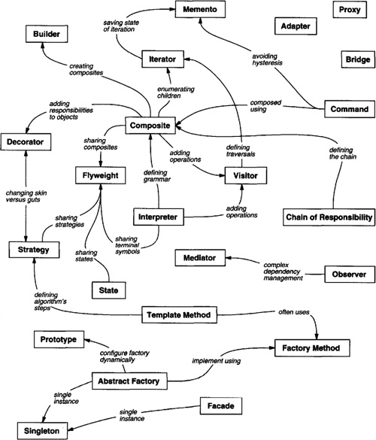
Introduction aux Design Patterns
Sélectionner le bon Design pattern

Slide 38
Introduction aux Design Patterns
Utiliser un design pattern
Les design patterns sont de plus haut niveau que les bibliothèques (librairies). Ils nous indiquent comment structurer les classes et les objets pour résoudre certains problèmes et c'est notre travail d'adapter ces conceptions à notre application particulière.
Les design patterns ne sont pas ni un Framework ni une librairie. Ils fournissent une sorte d’approche à refléter dans un code spécifique via une implémentation concrète du design pattern. Quant aux Framework ‘APIs) sont structurés avec design patterns et permettent une réutilisation du code à consommer par l’application qui fait appel au Framework

Slide 39



Introduction aux Design Patterns
Exercice
Vous trouverez ci-dessous un tas de classes et d’interfaces pour un jeu d’action et d’aventure. Vous trouverez des classes pour les personnages du jeu ainsi que des classes pour les comportements d'armes que les personnages peuvent utiliser dans le jeu. Chaque personnage peut utiliser une arme à la fois, mais peut changer d'arme à tout moment pendant la partie. Votre travail est de tout régler ...
Question:
① Organisez les classes.
② Identifiez une classe abstraite, une interface et huit classes.
③ Dessinez des flèches entre les classes.
Dessinez ce type de flèche pour l'héritage («étend»).
Dessinez ce type de flèche pour l'interface («implements»).
Dessinez ce genre de flèche pour «HAS-A».
④ Mettez la méthode setWeapon () dans la bonne classe.

Slide 40
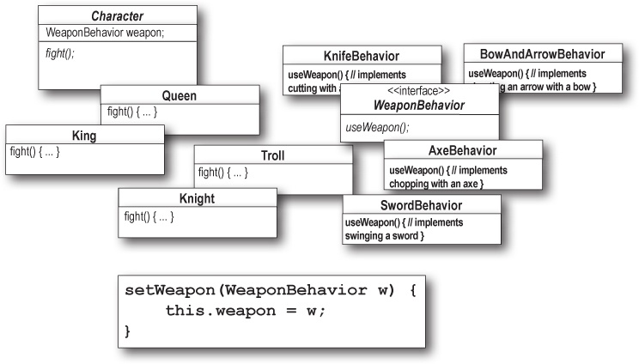
Introduction aux Design Patterns
Exercice

Slide 41
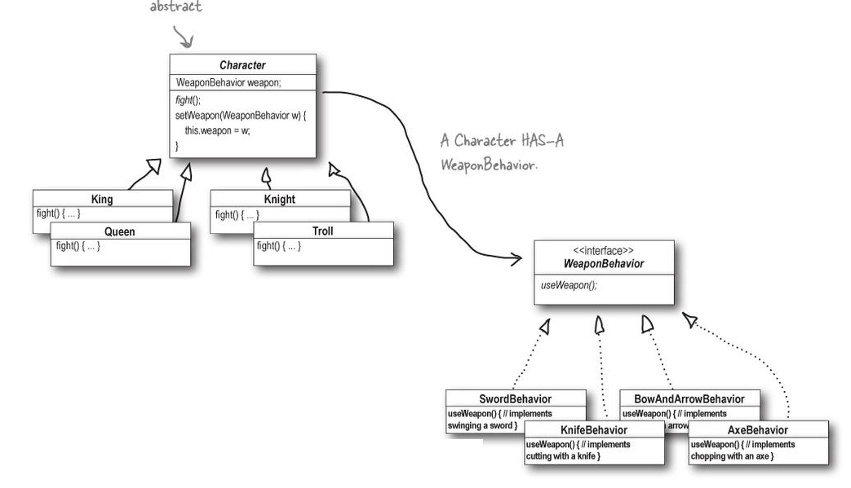
Introduction aux Design Patterns
Correction de l’exercice

Slide 42
Observer Pattern
Rencontrer le pattern : observer pattern
Prenons un exemple de la vie réelle de l’abonnement dans une magazine ou un journal:
Un éditeur d’un journal se lance dans la publication d’un journal (exemple :l’économiste , le monde,…)
Le lecteur intéressé fait un abonnement à la newspaper pour recevoir toutes les actualités.
Chaque fois qu'une nouvelle édition est publiée, le lecteur est livrée tant qu’il reste abonné du journal en question.
L’abonné peut désabonner lorsque il ne veut plus du journal. En conséquence, l’éditeur cessera de livrer de nouveaux journaux.
Tant que l'éditeur reste en activité, les gens, les hôtels, les compagnies aériennes et d'autres entreprises s'abonnent et se désabonnent constamment au journal.
Si vous comprenez les abonnements aux journaux, vous comprenez à peu près le modèle d'observateur (Observer Pattern), nous appelons seulement l'éditeur (SUBJECT) et les abonnés (OBSERVERS).

Slide 43
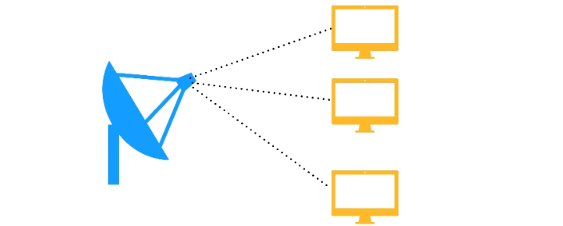
Observer Pattern
Définition
Définit une dépendance (1 à plusieurs) entre un objet(Subject) qui doit emmètre une notification lorsque son etat (state) change à tous les objets (Observers)qui ont des dépendances avec lui pour changer leurs états automatiquement.
Il permet à vos objets de savoir quand quelque chose qui leur tient à cœur se produit. Les objets peuvent même décider au moment de l'exécution s'ils veulent être tenus informés. Le modèle Observer est des patterns les plus utilisés dans le JDK et il est incroyablement utile
Publishers + Subscribers = Observer Pattern

Slide 44
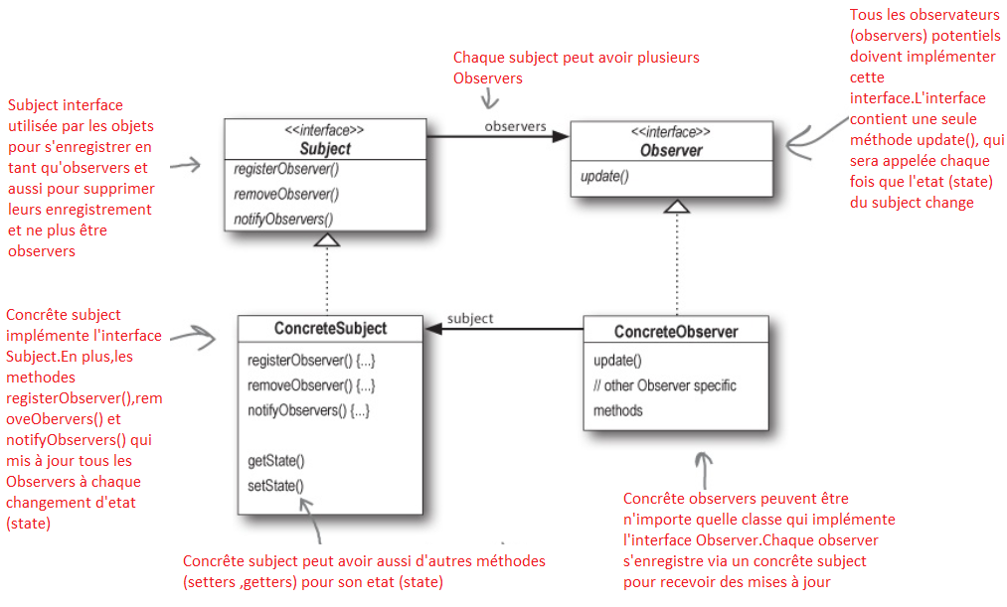
Observer Pattern
Diagramme de classes d’un observer pattern

Slide 45
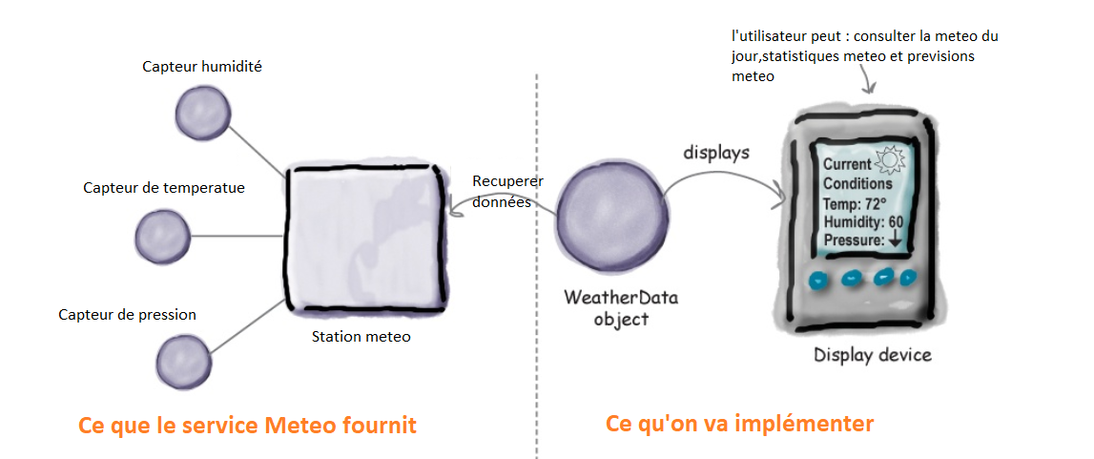
Observer Pattern
Exemple : MeteoSurveillance app
Cas d’utilisation

Slide 46
Observer Pattern
Exemple : MeteoSurveillance app
Cas d’utilisation
L'objet WeatherData sait comment parler à la station météo physique pour obtenir des données mises à jour. L'objet WeatherData met ensuite à jour ses affichages pour les trois éléments d'affichage différents: Conditions actuelles (affiche la température, l'humidité et la pression), Statistiques météorologiques et une prévision simple.
=>Notre travail, consiste à créer une application qui utilise l'objet WeatherData pour mettre à jour trois affichages pour les conditions actuelles, les statistiques météorologiques et une prévision.

Slide 47
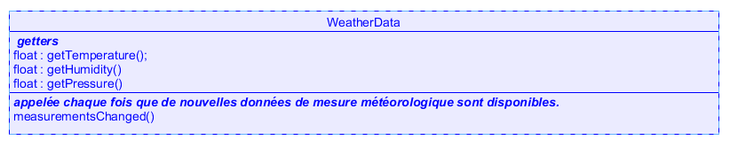
Observer Pattern
Exemple : MeteoSurveillance app
La classe WeatherData
La méthode measurementsChanged() doit implémenter trois éléments suivants :
Condition météorologique actuelle
Statistiques météorologique
Prévisions météorologiques
=>Les trois données sont affichées aux utilisateurs et chaque donnée constitue un affichage différent.

Slide 48
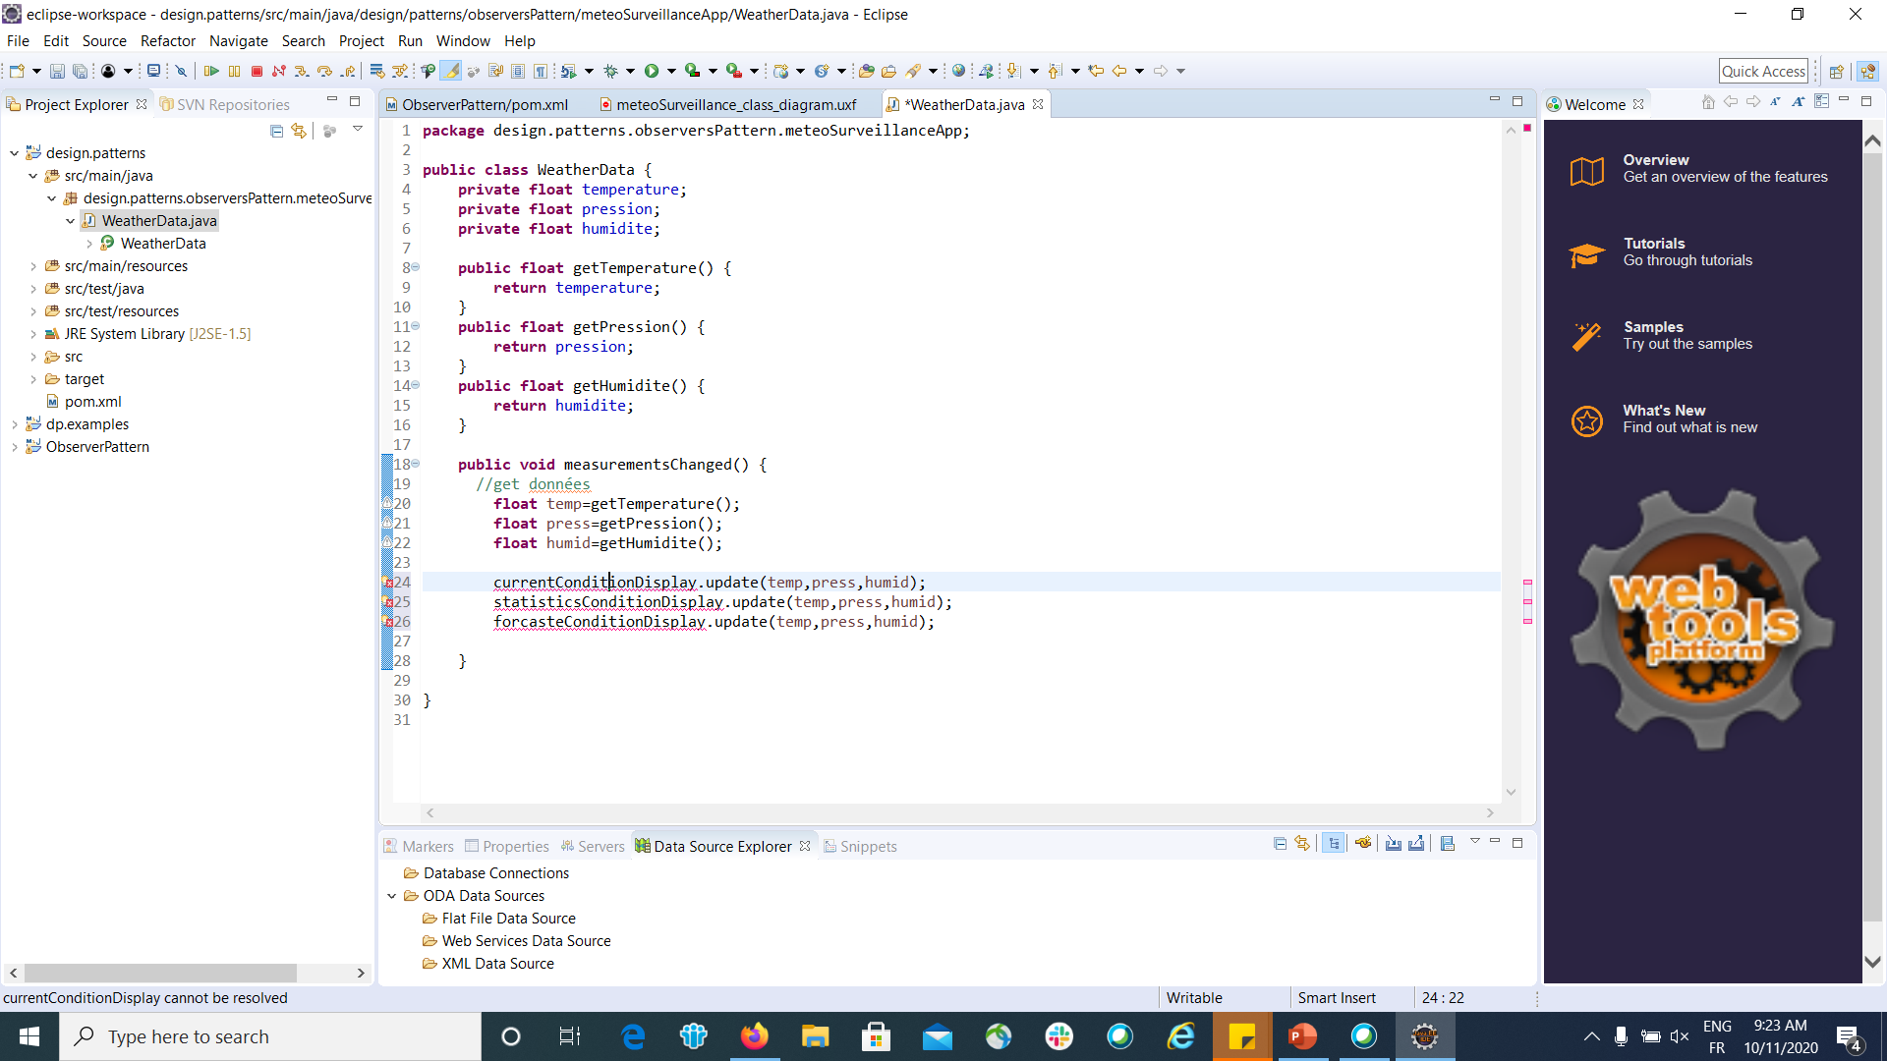
Observer Pattern
Exemple : MeteoSurveillance app
Implémentation naïve de l’application MeteoSurveillance
Il est possible de penser à implémenter la méthode measurementsChanged() comme suit :
La fonction measurementsChanged() a encapsulé la partie du programme qui change et qui se met à jour .

Slide 49
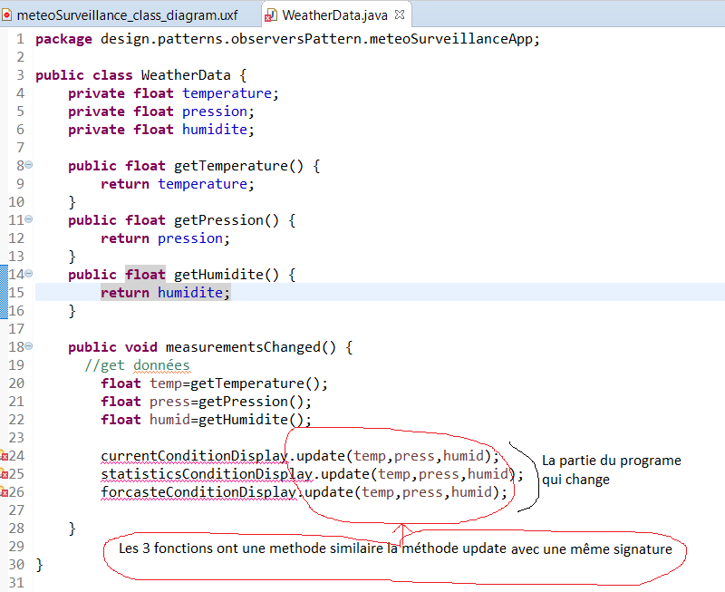
Observer Pattern
Exemple : MeteoSurveillance app
Implémentation naïve de l’application MeteoSurveillance
Par l’implémentation concrète de la fonction measurementsChanged(), il est impossible de ne pas changer tout le programme si une mise à jour ou une évolution est demandée pour une ou toutes les trois fonctions (currentConditionDisplay ,statisticsConditionDisplay et forcasteConditionDisplay)

Slide 50
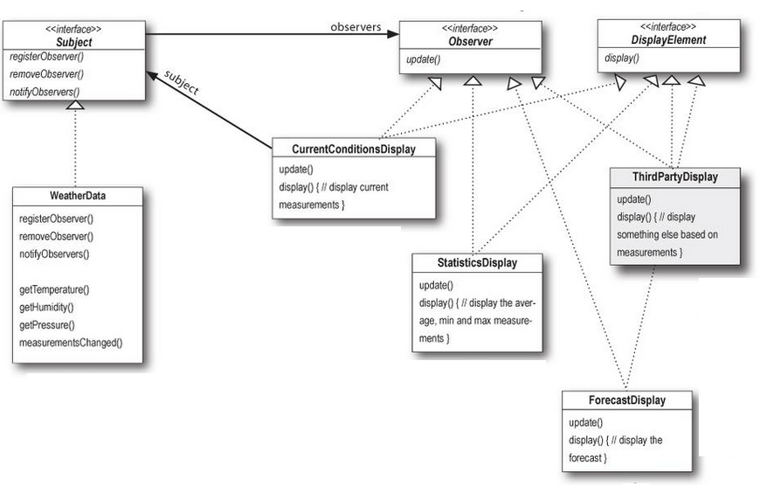
Observer Pattern
Exemple : MeteoSurveillance app
Implémentation avec observer pattern (voir le code dans la package designpatterns.observer.meteoSurveillanceApp2 ):

Slide 51
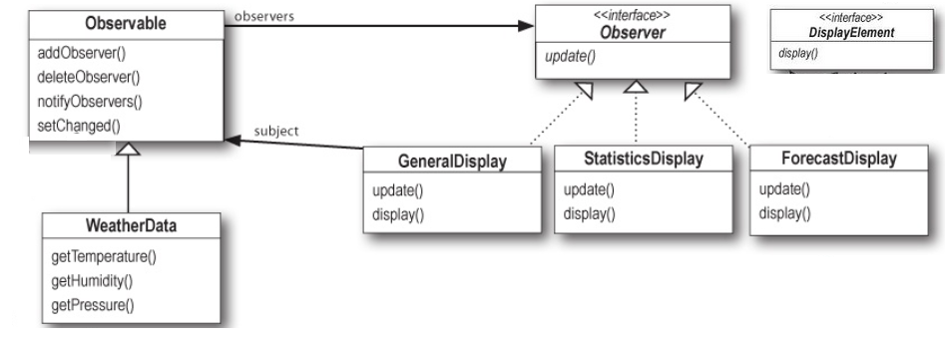
Observer Pattern
Exemple : MeteoSurveillance app
Implémentation avec observer pattern en java (voir le code dans la package designpatterns.observer.meteoSurveillanceApp3 ):
Java a facilité l’implémentation de l’observer pattern en offrant un support riche aux développeurs d’application .Le package à consulter est java.util :
java.util.Observer : interface Observer
java.util.Observable : classe Observable est similaire à l’interface Subject

Slide 52
Observer Pattern
Exemple : MeteoSurveillance app
Implémentation avec observer pattern en java (voir le code dans la package designpatterns.observer.meteoSurveillanceApp3 ):
Un objet est considéré en tant qu’Observer si : il implémente l’interface java.util.Observer puis hérite de la classe java.util.Observable ( ou toute classe qui héritent de java.util.Observable ).L’objet sera en mesure d’appeler les méthodes addObserver() et éventuellement la méthodes deleteObserver() si besoin.
Pour que la classe Observable puisque envoyer des notifications, il faut :
Appeler la méthode setChanged()
Appeler la méthode notifyObservers() en 2eme ordre.
Pour qu’un Observer reçoit une notification, il doit implémenter la méthode update() qui un peu différente par rapport à la précédente implémentation de l’application MeteoSurveillance ➔update(Observer o,Object arg) ,o représente l’Observer et arg est l’objet passé à la méthode notifyObservers() voir la documentation sur https://docs.oracle.com/javase/7/docs/api/java/util/Observer.html

Slide 53
Observer Pattern
Exemple : MeteoSurveillance app
Implémentation avec observer pattern en java (voir le code dans la package designpatterns.observer.meteoSurveillanceApp3 ):
Il est signalé que l’implémentation du design pattern « Observer » en java n’est pas parfaite, et peut être discutée si n’est pas la solution idéal au problème envisagé la solution est de faire une implémentation propre comme ce qu’on a vu dans la 2eme implémentation de l’application meteoSurveillanceApp3.Pour détailler ce pattern en java ,nous allons exposer quelques points à retenir :
La classe java.util.Observable propose une implémentation propre de la méthode notifyObservers() ce qui a pour impact un ordre aléatoire des notifications envoyés aux observers et qui peut être diffèrent de notre implémentation
La classe Observable n’est pas une interface donc on est obligé de passer par héritage ce qui signifie qu’on ne peut pas faire une implémentation spécifique ce qui constitue une violation des Principes OO suivants :
Programmer en interface et pas en implémentation (vu pendant la discussion du strategy pattern)
Privilégier l’aggregation (composition) de héritage
La classe Observable protège des données cruciales (la méthode setChanged()) et voir le lien pour autres méthodes protégées : https://docs.oracle.com/javase/7/docs/api/java/util/Observable.html

Slide 54
Observer Pattern
Autres implementation de l’Observer en Java ( dans JDK)
Swing API : exemple Jbutton à decouvrir ( actionListener=Observer interface)
JavaBeans : pour plus documentation https://docs.oracle.com/javase/7/docs/api/java/beans/PropertyChangeListener.html
Principe de design mis en évidence par l’Observer Pattern
Privilégier un design faiblement couplé entre les objets qui interagissent

Slide 55
Observer Pattern
Principe de design mis en evidence par l’Observer Pattern
Implémentation avec observer pattern en java (voir le code dans la package designpatterns.observer.meteoSurveillanceApp3 ):

Slide 56
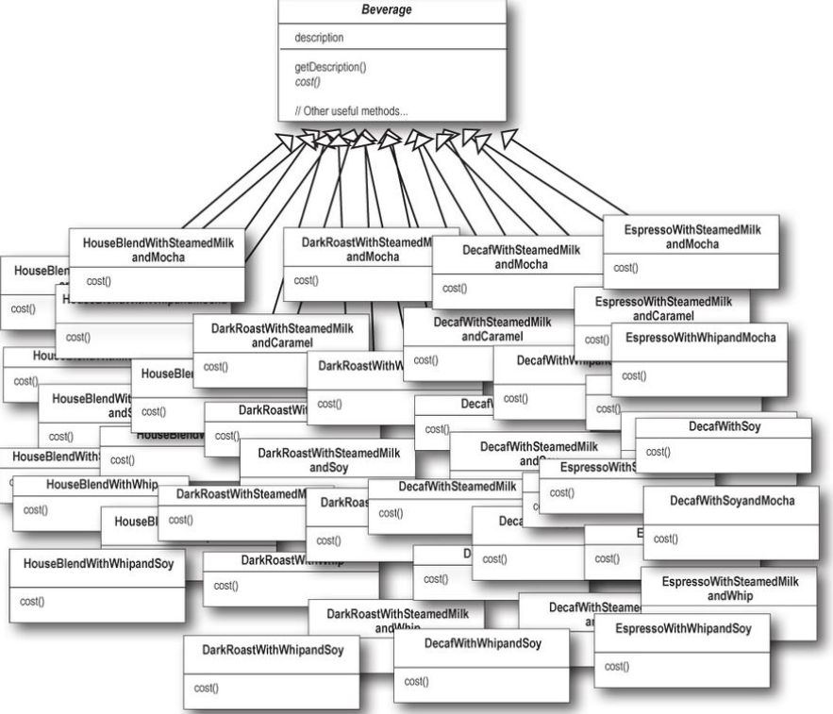
Decorator Pattern
Rencontrer le pattern : Decorator
Ce design pattern apporte une solution aux problèmes de surutilisation typique de l'héritage.
La solution apportée par le decorator pattern se base sur une technique de décoration des classes au moment de l'exécution ( en runtime) en utilisant une forme de composition d'objets => L’objectif est de donner de nouvelles responsabilités à vos objets (ou à ceux de quelqu'un d'autre) sans apporter de modifications au code aux classes sous-jacentes

Slide 57
Decorator Pattern
Rencontrer le pattern : Decorator
Ce design pattern apporte une solution aux problèmes de surutilisation typique de l'héritage.
La solution apportée par le decorator pattern se base sur une technique de décoration des classes au moment de l'exécution ( en runtime) en utilisant une forme de composition d'objets => L’objectif est de donner de nouvelles responsabilités à vos objets (ou à ceux de quelqu'un d'autre) sans apporter de modifications au code aux classes sous-jacentes

Slide 58
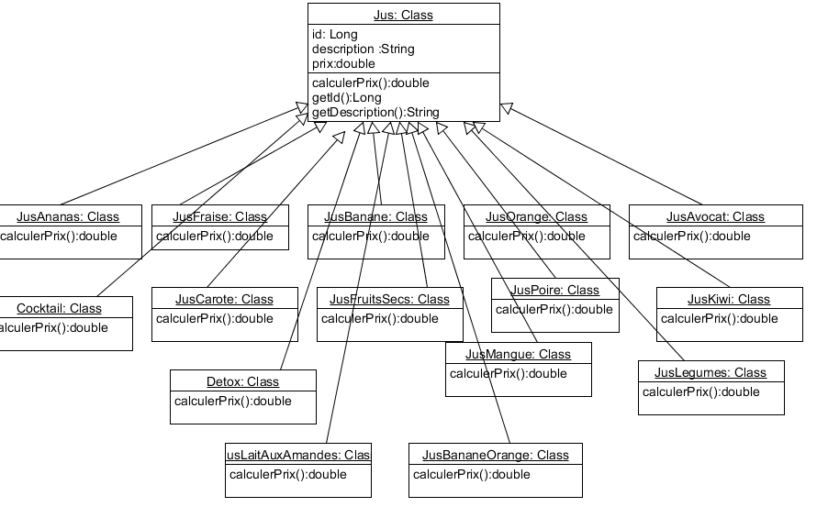
Decorator Pattern
Rencontrer le pattern : Decorator
Ce design pattern apporte une solution aux problèmes de surutilisation typique de l'héritage.
La solution apportée par le decorator pattern se base sur une technique de décoration des classes au moment de l'exécution ( en runtime) en utilisant une forme de composition d'objets => L’objectif est de donner de nouvelles responsabilités à vos objets (ou à ceux de quelqu'un d'autre) sans apporter de modifications au code aux classes sous-jacentes

Slide 59
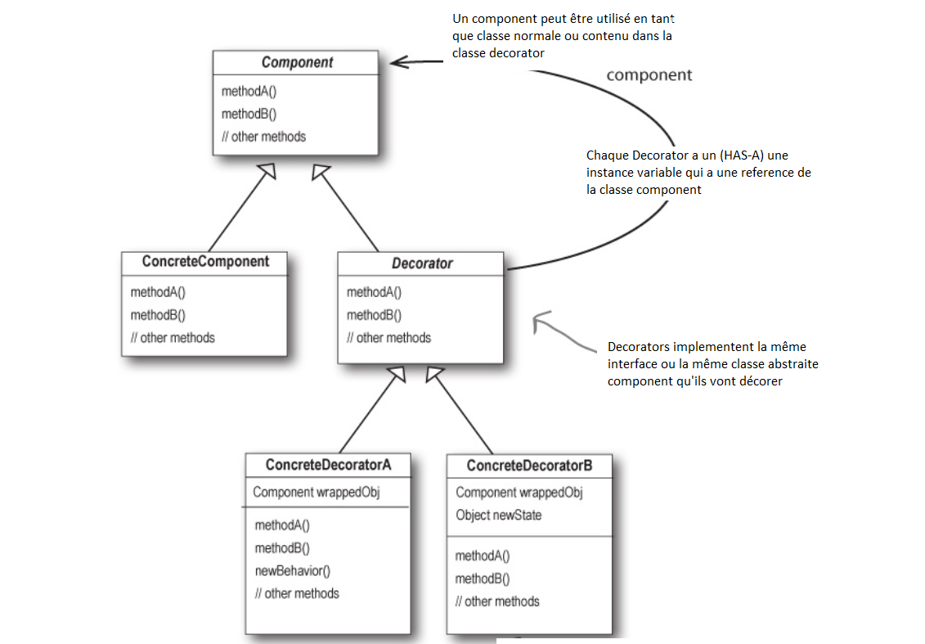
Decorator Pattern
Définition
Le decorator pattern associe des responsabilités supplémentaires à un objet de manière dynamique. Les décorateurs offrent une alternative flexible au sous-classement pour étendre la fonctionnalité.

Slide 60
Decorator Pattern
Définition
Parlons de décorateurs (decorators)
Un decorator a le même type de la classe décorée ( Héritage ou implémentation de la superclasse/interface), ce qui permet de faire passer le decorateur à la place de la classe décorée
Un ou plusieurs décorateurs (Decorators) peuvent être utilisés pour décorer un seul Object (classe decorée)
Etant donné que le décorateur a le même supertype que l'objet qu'il décore, on peut faire passer un objet décoré à la place de l'objet original (enveloppé).
Le décorateur ajoute son propre comportement avant et / ou après avoir délégué à l'objet qu'il décore pour faire le reste du travail.
Les objets peuvent être décorés à tout moment, nous pouvons donc décorer les objets de manière dynamique au moment de l'exécution avec autant de décorateurs que nous le souhaitons.

Slide 61
Decorator Pattern
Exemple : PardieDesFruits app
PardieDesFruits est franchise imaginaires qui propose des formules de jus variées à ses clients. Un espace pour les amoureux de jus de tout gout! Pour accompagner sa croissance, elle investie dans une solution informatique sur mesure. L’application à développer est l’exemple que nous allons prendre pour étude du decorator pattern :
Diagramme de classes
La méthode calculerPrix() est déclarée en tant qu’abstract dans la super classe Jus ,chaque sous classe doit donc implémenter la méthode calculerPrix() pour afficher le prix spécifique de chaque jus ou formule de jus

Slide 62
Decorator Pattern
Exemple : PardieDesFruit app
Diagramme de classes
La class Jus est abstraite
La méthode calculerPrix() est déclarée en tant que méthode abstraite dans la super classe Jus ,chaque sous classe doit donc implémenter la méthode calculerPrix() pour afficher le prix spécifique de chaque jus ou formule de jus
La conception actuelle repose sur une surutilisation de l’héritage et sa maintenance sera un cauchemars par la suite si cette conception sera la conception final de l’application

Slide 63
Decorator Pattern
Exemple : PardieDesFruit app
1ere proposition d’implementation
Implémenter la méthode calculerPrix() dans la classe Jus,en claculant le prix de base des jus puis chaque
La solution apportée par le decorator pattern se base sur une technique de décoration des classes au moment de l'exécution ( en runtime) en utilisant une forme de composition d'objets => L’objectif est de donner de nouvelles responsabilités à vos objets (ou à ceux de quelqu'un d'autre) sans apporter de modifications au code aux classes sous-jacentes

Slide 64
Decorator Pattern
Exemple : PardieDesFruit app
1ere proposition d’implémentation
Implémenter la méthode calculerPrix() dans la classe Jus, en calculant le prix de base des jus puis chaque sous-classe surcharge la même méthode tout en obtenant un prix de base de la méthode clalculerPrix de la super classe Jus
Les problèmes avec cette 1er proposition sont :
Le code de la classe Jus sera toujours modifié si un ou les prix de formule de base évoluent
Si la formule change aussi => il faut modifier l’implémentation de la méthode calculerPrix() de la classe Jus
Quoi faire si la formule de base sur laquelle le calcul du prix a été fait ne correspond pas un type de jus (sous-classe de la classe Jus)?
Principe :
Les classes doivent être ouvertes pour extension, mais fermées pour modification.

Slide 65
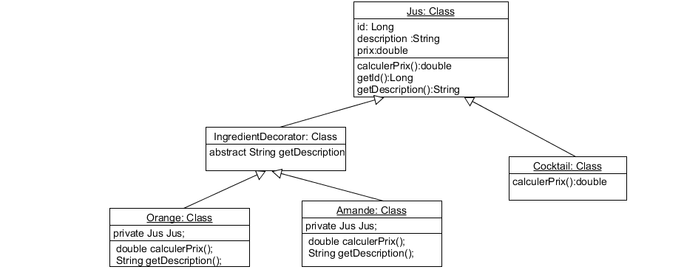
Decorator Pattern
Exemple : PardieDesFruit app
Implémentation avec le Decorator pattern (consulter le code source de l’exemple)

Slide 66
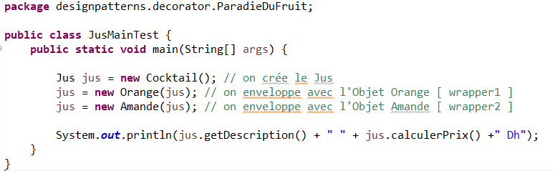
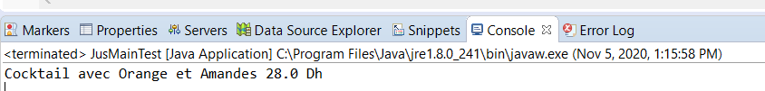
Decorator Pattern
Exemple : PardieDesFruit app
Implémentation avec le Decorator pattern (consulter le code source de l’exemple)
Résultat du test : le calcul du pris final : 15 (cocktail de base)+7 (orange) +6 (amandes) =28 DH

Slide 67
FACTORY Pattern
Rencontrer le pattern : Factory (usine)
Ce design pattern apporte une solution aux problèmes de couplage entre les objets en proposant des modèles faiblement couplés.
La création d'objets ne se résume pas à la simple utilisation de l’opérateur new.Vous apprendrez que l'instanciation est une activité qui ne doit pas toujours être effectuée en public et qui peut souvent entraîner des problèmes de couplage.
L’utilisation de l’operateur new signifie que l’instanciation d’un objet est concrète A a=new A(); ce qui se traduit à une implémentation et pas en interface ( violation du principe programmer toujours en interface et pas une implémentation)
Techniquement, il n’y a rien de mal avec l’operateur « new » mais tout le problème réside dans les problèmes liés au changements (ajout/modification) et évolution du code => le couplage entre objet introduit un cout élevé de point de vue maintenance et bugs dans un code.
L’idée principale est de programmer en interface afin que le code fonctionnera avec toutes les nouvelles classes implémentant cette interface via le polymorphisme.=> la conception doit être extensible et fermé pour les modifications

Slide 68
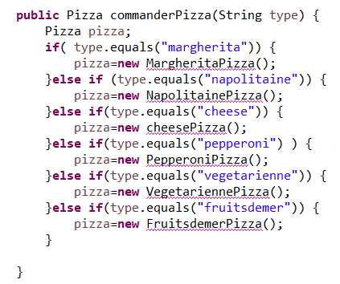
FACTORY Pattern
Exemple : PizzaShop app
Supposons que vous êtes entrain de développer une application de gestion de pizzeria. Vous avez certainement à écrire un code qui va ressembler à ceci:
Pizza : une interface ou une classe abstraite

Slide 69
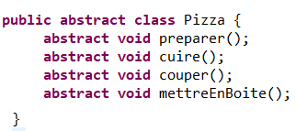
FACTORY Pattern
Exemple : PizzaShop app
Une fois pizza est instanciée on appelle les méthodes de la classe/ou interface Pizza
Avec ce genre de code le problème se posera lorsque l’ajout d’autres types de pizza seront ajoutés

Slide 70
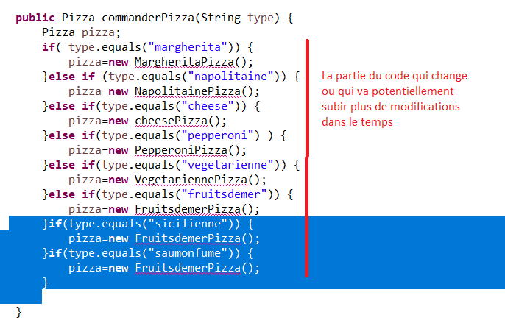
FACTORY Pattern
Exemple : PizzaShop app
L’évolution (modification/ajout) du code suivant sera certainement envisageable car il touche une partie du cœur du bisness de l’application
y a-t-il une façon plus adéquate qui peut nous aider à encapsuler ce code qui change de la partie du code ne change pas? Le but est de supprimer le couplage de la méthode commanderPizza et l’instanciation des types de Pizza.( code extensible mais fermé aux modifications)

Slide 71
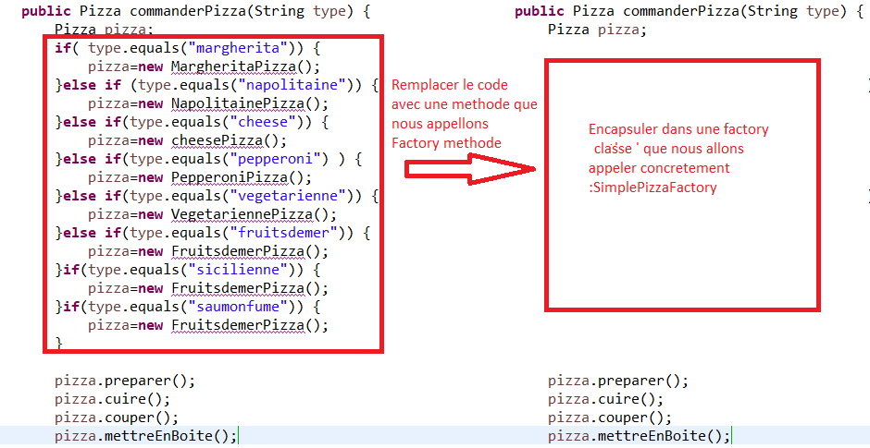
FACTORY Pattern
Exemple : PizzaShop app
Nous allons commencer à encapsuler la création (instanciation) des objets :

Slide 72
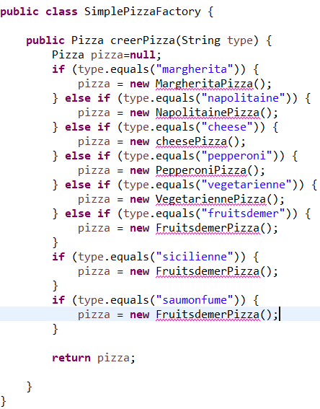
FActory Pattern
Exemple : PizzaShop app
Une fois la classe SimplePizzaFactory est créée la méthode commanderPizza() ne sera qu’un client de cette objet.
Notes:
Quels sont les avantages de Simple SimplePizzaFactory?
Est il possible de faire d’une factory une méthode static , c’est quoi la différence par rapport à l’implémentation actuelle?

Slide 73
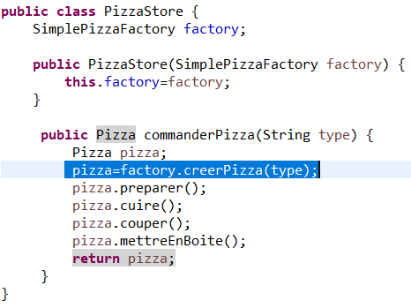
FActory Pattern
Exemple : PizzaShop app
Maintenant nous allons faire usage de notre SimplePizzaFactory, au sein de la classe PizzaStore.
Ce qu’on a fait jusqu’à maintenant n’est pas une démonstration de Factory Design Pattern , mais c’est juste une technique pour encapsuler la création d’objets. Nous allons donc continuer explorer deux modèles qui vont servir du vrai apport de Factory design pattern.

Slide 74
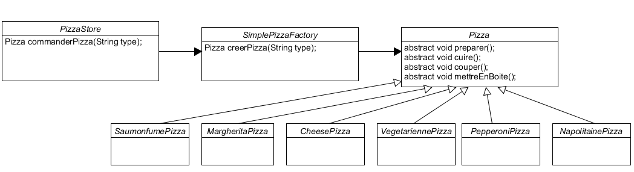
FActory Pattern
Exemple : PizzaShop app
Diagramme de classe de l’application réalisée jusqu’à ce point :

Slide 75
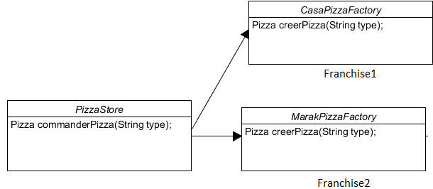
FActory Pattern
Exemple : PizzaShop app
Supposons maintenant que PizzaStore dépend du de la ville (Casablanca,Marrakech,Rabat,..) où la franchise pizza est installée, à chaque ville le franchiseur propose des recettes spécifiques pour les mêmes types de pizza. Selon la région ,donc, Chaque franchise peut souhaiter proposer différents styles de pizzas en fonction de l'emplacement du magasin franchisé et des goûts des connaisseurs de pizza locaux.
Il est possible de créer 2 factories et puis composer la classe PizzaStore avec les factories, mais le code sera exposé qu’aux modifications mais non extensible!=>la solution est de créer un Framework pour le Pizza store

Slide 76
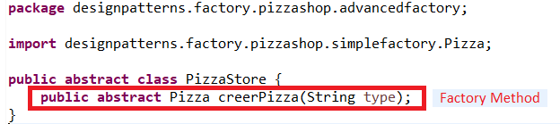
FActory Pattern
Exemple : PizzaShop app
Framework pour le Pizza store : Il existe un moyen de localiser toutes les activités de fabrication de pizzas dans la classe PizzaStore, tout en donnant aux franchises la liberté d'avoir leur propre style régional.
Ce que nous allons faire est de remettre la méthode creerPizza () dans PizzaStore, mais cette fois en tant que méthode abstraite, puis de créer une sous-classe PizzaStore pour chaque style régional.
Ensuite, les classes CasaPizzaFactory,MarakPizzaFactory,RabatPizzaFactory vont hériter de la super classe PizzaStore

Slide 77
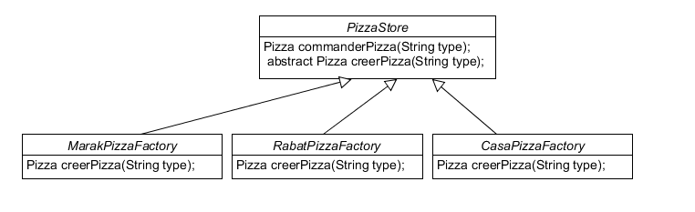
FACTORY Pattern
Exemple : PizzaShop app
Ensuite, les classes CasaPizzaFactory,MarakPizzaFactory,RabatPizzaFactory vont hériter de la super classe PizzaStore
La méthode abstraite creerPizza() est implémentée par chaque sous-classe de la superclasse PizzaStore ce qui signifie que la méthode commanderPizza() n’a aucune idée du type de pizza qui va être créée (instancier) puisque la classe PizzaStore est abstraite et la méthode creerPizza est également abstraite=> en d’autre terme ce sont les sous-classe qui décident du type de Pizza et son style lorsqu’elles vont utiliser (appeler)la methode commanderPizza() déjà implmentée au niveau de la superClasse PizzaStore.

Slide 78
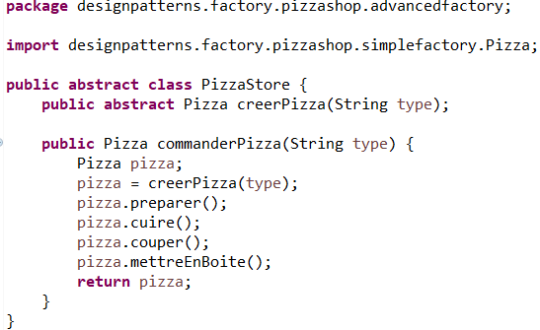
FACTORY Pattern
Exemple : PizzaShop app
La super classe PizzaStore
La méthode abstraite creerPizza() est implémentée par chaque sous-classe de la superclasse PizzaStore ce qui signifie que la méthode commanderPizza() n’a aucune idée du type de pizza qui va être créée (instancier) puisque la classe PizzaStore est abstraite et la méthode creerPizza est également abstraite=> en d’autre terme ce sont les sous-classe qui décident du type de Pizza et son style lorsqu’elles vont utiliser (appeler)la methode commanderPizza() déjà implmentée au niveau de la superClasse PizzaStore.

Slide 79
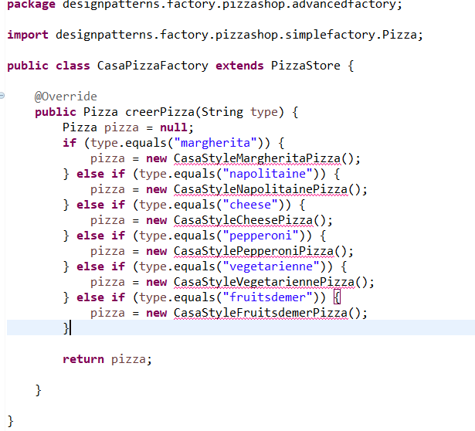
FACTORY Pattern
Exemple : PizzaShop app
La super classe CasaPizzaFactory

Slide 80

FActory Pattern
Exemple : PizzaShop app
La classe Pizza

Slide 81


FActory Pattern
Exemple : PizzaShop app
Les classes : CasaStyleVegetariennePizza et MaraStyleVegetariennePizza

Slide 82

FActory Pattern
Exemple : PizzaShop app
Test de l’application après implémentation du factory design pattern
On a crée 2 stores différents , mais la méthode commanderPizza() est une méthode de la superclasse PizzaStore qui n’a aucune idée de l’instance « Pizza » : découplage => la création est déléguée à la Factory Method ( creerPizza():Pizza )=> creerPizza est abstraite donc implémentée par les sous-classes de la classe PizzaStore=>le type et le style de Pizza est donc décidée concrètement par les classes filles de PizzaStore

Slide 83

FACTORY Pattern
Exemple : PizzaShop app
Test de l’application après implémentation du factory design pattern

Slide 84

FActory Pattern
Points et définition tirés de notre Exemple:
Une Factory method gère la création d'objet et l'encapsule dans une sous-classe. Cela dissocie le code client de la superclasse du code de création d'objet de la sous-classe.

Slide 85
FACTORY Pattern
Points et définition tirés de notre Exemple:
Le modèle de méthode d'usine (Factory method pattern) définit une interface pour créer un objet, mais laisse les sous-classes décider quelle classe instancier. La méthode Factory permet à une classe de différer l'instanciation aux sous-classes.

Slide 86
FActory Pattern
Points et définition tirés de notre Exemple:
Il devrait être assez clair que réduire les dépendances en classes concrètes dans notre code est une «bonne chose». En fait, nous avons un principe de conception OO qui formalise cette notion; il a même un grand nom formel: Principe d'inversion de dépendance.
Le principe d’inversion de dépendance dans OO stipule qu’il faut dépendre des abstractions et non des implémentations concrètes.
Dans notre exemple l’inversion de dépendance se manifeste dans la classe PizzaStore qui est un composant «de haut niveau» dont le comportement est défini en termes d'autres composants de «bas niveau» : il crée tous les différents objets de pizza et les prépare, les cuit, les coupe et les emballe, tandis que les pizzas qu'il utilise sont des composants de bas niveau.
L '«inversion» dans le Principe d'inversion de dépendance est là parce qu'elle inverse la façon dont vous pourriez généralement penser à votre conception OO. Notez que les composants de bas niveau dépendent désormais d'une abstraction de niveau supérieur. De même, le composant de haut niveau est également lié à la même abstraction. Ainsi, la dépendance de haut en bas que nous avons vu dans le diagramme de classe de notre exemple s'est inversé, les modules de haut niveau et de bas niveau dépendant désormais de l'abstraction.

Slide 87


FActory Pattern
Partir plus loin avec notre exemple PizzaShop app
Continuons notre exemple en ajoutant le fait que les ingrédients pizzas ne dépendent pas de la régions : les ingrédients sont les même qu’elle que soit la région de la franchise pizza (Pizza store) même ce qui est différents entre les régions c’est l’implémentation des ingrédients :

Slide 88
FACTORY Pattern
Partir plus loin avec notre exemple PizzaShop app
Ajouter une interface IngredientsFactory contenant toutes les méthodes de création d’ingrédients.
L’interface IngredientsFactory va être implémentée par chaque classe concrète :CasaIngredientsFactory,..
Adapter la classe Pizza
Adapter la classe PizzaStore

Slide 89
Singleton Pattern
Singleton Pattern :
Le Singleton Pattern est notre ticket pour créer des objets uniques pour lesquels il n'y a qu'une seule instance.
le Singleton est le plus simple en termes de diagramme de classes par rapport aux autres designs pattern; : en fait, le diagramme ne contient qu'une seule classe, Mais; malgré sa simplicité du point de vue de la conception de classe, nous allons découvrir les spécificités et la complexité de ce pattern.
Le Singleton est une convention pour garantir qu'un et un seul objet est instancié pour une classe donnée.
Le Singleton est une méthode éprouvée dans le temps pour garantir qu'un seul objet est créé. Le modèle Singleton nous donne également un point d'accès global, tout comme une variable globale, mais sans les inconvénients.➔ voici un exemple: si vous affectez un objet à une variable globale, cet objet peut être créé au démarrage de votre application? Et que faire si cet objet est gourmand en ressources et que votre application ne finit jamais par l'utiliser?

Slide 90

Singleton Pattern
Singleton Pattern : implémentation classique du design pattern

Slide 91

Singleton Pattern
Singleton Pattern : définition
Le design pattern Singleton garantit qu'une classe n'a qu'une seule instance et lui fournit un point d'accès global.

Slide 92

Singleton Pattern
Singleton Pattern : Multithreading
Nous avons trois threads, chacun exécutant le code contenant la classe singleton. Il est claire que sur la JVM (environnement java)il peut y avoir un cas dans lequel deux threads pourraient saisir des objets de singletons différents. La séquence des opérations dans la méthode getInstance () et la valeur de uniqueInstance peuvent se chevaucher : ce qui peut mettre en péril le design pattern Singleton

Slide 93

Singleton Pattern
Singleton Pattern : Multithreading
La solution à mettre en place dans un contexte de multithreading :
Le multithreading est couteux même avec cette solution, pouvons nous améliorer encore le code?

Slide 94
Singleton Pattern
Singleton Pattern : Multithreading
Comment améliorer le design pattern dans un contexte multithreading :
Ne faites rien si les performances de getInstance () ne sont pas essentielles pour votre application:si l'appel de la méthode getInstance () n'entraîne pas de surcharge importante pour votre application, oubliez-le. La synchronisation de getInstance () est simple et efficace. Gardez simplement à l'esprit que la synchronisation d'une méthode peut réduire les performances d'un facteur 100, donc si une partie à fort trafic de votre code commence à utiliser getInstance (), vous devrez peut-être reconsidérer.
Le multithreading est couteux même avec cette solution, pouvons nous améliorer encore le code?

Slide 95

Singleton Pattern
Singleton Pattern : Multithreading
Comment améliorer le design pattern dans un contexte multithreading :
Passez à une instance créée avec impatience (eager) plutôt qu'à une instance créée paresseusement (Lazy). Si votre application crée et utilise toujours une instance du Singleton ou que la surcharge de création et les aspects d'exécution du Singleton ne sont pas onéreux, vous pouvez créer votre Singleton avec empressement, (eager) comme ceci :
Le multithreading est couteux même avec cette solution, pouvons nous améliorer encore le code?

Slide 96

Singleton Pattern
Singleton Pattern : Multithreading
Comment améliorer le design pattern dans un contexte multithreading :
Utilisez le «verrouillage vérifié (double checked locking)» pour réduire l'utilisation de la synchronisation dans getInstance () : Avec le verrouillage revérifié (double checked locking), nous vérifions d'abord si une instance est créée, et sinon, nous synchronisons ALORS. De cette façon, nous ne synchronisons que la première fois(exactement ce que nous voulons).
Le multithreading est couteux même avec cette solution, pouvons nous améliorer encore le code?

Slide 97

Command Pattern
Rencontrer :Command Pattern
Commençons avec un exemple descriptif de ce design pattern : (Un diner dans un restaurant)

Slide 98

Command Pattern
Rencontrer :Command Pattern
Etudions les interactions en détail :

Slide 99


Command Pattern
Rencontrer :Command Pattern
Etudions les interactions en détail :
Commande
L’objet commande dispose d’une seule méthode passerCommande() qui encapsule les actions nécessaires pour la préparation du repas commandé ainsi qu'une référence d’objet « cuisinier » qui va exécuter les actions. L’objet « cuisinier » est encapsuler ce qui signifie que le serveur (ou serveuse) du restaurant n’a pas besoin de savoir le détail :qui va préparer le repas ( plusieurs cuisiniers, ni comment) ce qu’il doit faire uniquement c’est de prendre et puis passer la commande

Slide 100

Command Pattern
Rencontrer :Command Pattern
Etudions les interactions en détail :
Serveur/Serveuse
Le serveur prends la commande du client et continue d’aider le client jusqu’à mettre la commande dans le compteur des commandes du restaurant et finalement invoque la méthode passerCommande() pour avoir en sortie le repas demandé par le client

Slide 101

Command Pattern
Rencontrer :Command Pattern
Etudions les interactions en détail :
Cuisinier
Une fois la méthode passerCommande() est invoquée, le cuisinier implémente le détail (cuisine et prépare le repas commandé).Le détail des actions est encapsuler dans la méthode passerCommande() et le cuisinier n’a jamais besoin de communiquer directement avec le serveur!

Slide 102

Command Pattern
Rencontrer :Command Pattern
Analogie entre notre exemple avec le design pattern « Command pattern):

Slide 103
Command Pattern
Rencontrer :Command Pattern
Ce model porte l'encapsulation à un tout autre niveau en permettant d’encapsuler l'appel de méthodes.
Encapsuler l'invocation d’une méthode signifie que le détail d’implémentation de la méthode invoquée est peu important à l’objet qui invoque la méthode en question.
Il permet de découpler le demandeur d'une action de l'objet qui exécute réellement l'action. Ceci est possible via l’introduction des «objets de commande» dans votre conception. Un objet de commande encapsule une demande de faire quelque sur un objet spécifique. .Un objet de commande sait comment parler au bon objet pour faire le travail.
Ce design pattern permet de créer une API dans laquelle les objets de commande peuvent être utilisés afin de permettre au code distant de rester très simple.

Slide 104
Command Pattern
Rencontrer :Command Pattern
Analogie entre notre exemple avec le design pattern « Command pattern):
Diner | Command pattern
Serveur | Command
Cuisinier | execute()
passerCommande() | Client
Commande (choix du client) | Invoker
Client du restaurant | Receiver
prendreCommande() | setCommand()

Slide 105




Command Pattern
Exemple
L’objet command dans un exemple (éteindre/allumer une lumière)
Implémentation de l’objet command

Slide 106


Command Pattern
Exemple
L’objet command dans un exemple (éteindre/allumer une lumière)
Utilisation de l’objet command : supposons que la lumière est contrôlée à distance via une télécommande

Slide 107

Command Pattern
Diagramme de classe du Command pattern

Slide 108
Command Pattern
Définition
Command pattern est un modèle de conception comportementale qui encapsule la notion d’invocation. Il permet de séparer complètement le code initiateur de l'action, du code de l'action elle-même. Il permet d’utiliser un objet pour encapsuler toutes les informations nécessaires pour effectuer une action ou déclencher un événement ultérieurement. Ces informations incluent le nom de la méthode, l'objet propriétaire de la méthode et les valeurs des paramètres de la méthode.

Slide 109


Adapter Pattern
Rencontrer :Adapter
Vous avez un code existant et vous êtes sollicité par votre client pour faire communiquer votre application avec une application tierce. La solution de ce problème ne doit pas impacter votre code existant qui est déjà stable et en production et ne doit pas vous induire à refaire votre interface pour offrir une interface couplé avec un fournisseur externe spécifique!

Slide 110

Adapter Pattern
Rencontrer :Adapter
L’objectif donc d’adapter pattern (adaptateur) est d’apporter une solution qui ne vous oblige pas à écrire AUCUN code supplémentaire pour intégrer les nouvelles classes de fournisseurs. La solution cible est :

Slide 111




Adapter Pattern
Exemple
Prenons l’exemple déjà abordé dans la partie consacrée à l’étude du stratégie pattern. Nous avions une interface Duck permettant aux canards de voler « fly() » et de cancaner « quack() »
Maintenant, supposons que votre jeu simuduck doit communiquer avec un autre jeu proposant des simulations d’autres animaux à part les canards comme un dindon (Turkey):
L’interface proposée est différente de l’interface

Slide 112

Adapter Pattern
Exemple
Passons en suite à l’implémentation de l’adaptateur ( Adapter)

Slide 113


Adapter Pattern
Exemple
Testons notre adaptateur ( Adapter)

Slide 114
Adapter Pattern
Exemple
Explication de l’adapteur dans l’exemple :
Le client envoie une demande à l'adaptateur en appelant une méthode sur celui-ci à l'aide de l'interface cible.
L'adaptateur traduit la demande en un ou plusieurs appels de l’objet adapté à l'aide de l'interface de l’objet adapté .
The client receives the results of the call and never knows there is an adapter doing the translation.
Notez que le client et l’objet adapté sont découplés - ni l'un ni l'autre ne connaît l'autre.

Slide 115
Adapter Pattern
Définition de l’adaptateur
Le design pattern adapter ( adaptateur) convertit l'interface d'une classe en une autre interface attendue par les clients. L'adaptateur permet aux classes de fonctionner ensemble, ce qui ne pourrait pas autrement en raison d'interfaces incompatibles.
Il est à noter qu’il existe deux types d’adaptateur : adaptateur d’objets et adaptateur de classes : notre exemple couvre le 1er type quant au 2eme type est plus compatible pour des langages de programmation qui offrent l’héritage multiple.

Slide 116

Adapter Pattern
Diagramme de classes de l’adaptateur d’objets

Slide 117

Adapter Pattern
Diagramme de classes de l’adaptateur de classes

Slide 118
Facade Pattern
Rencontrer Facade pattern
Les façades facilitent la vie d’un client. Supposons qu'il existe un système complexe dans lequel plusieurs objets doivent effectuer une série de tâches et que vous devez interagir avec le système. Dans une situation comme celle-ci, la façade peut vous fournir une interface simplifiée qui s'occupe de tout (la création de ces objets, la bonne séquence de tâches, etc.). Par conséquent, au lieu d'interagir avec plusieurs objets de manière compliquée, vous interagissez simplement avec un seul objet.
Le design pattern « Façade » apporte un faible couplage dans la conception tout en mettant l'accent sur l'abstraction et cachez les détails complexes en exposant une interface simple. En conséquence, le code devient plus clair et plus attractif.

Slide 119
Facade Pattern
Rencontrer Facade pattern
Si nous prenons un exemple de la vie réelle :
Supposons que vous organisez une fête et que vous prévoyez d'inviter 500 personnes. De nos jours, vous pouvez accéder à n'importe quel organisateur de fête et lui communiquer les informations clés: type de fête, date et heure, nombre de participants, etc. L'organisateur fait le reste pour vous. Vous n'avez pas besoin de vous demander comment la salle sera décorée, si les participants recevront leur nourriture sur une table de buffet ou seront servis par le traiteur, et ainsi de suite. Ainsi, vous n'avez pas besoin d'acheter des articles dans le magasin ou de décorer la salle de fête vous-même - il vous suffit de payer l'organisateur et de le laisser faire le travail correctement.
Salle de fête
Organisateur
Client
Nourriture
decoration
Tables
……

Slide 120
Facade Pattern
Exemple dans Java
Dans java : prenons la classe java.net.url (https://docs.oracle.com/javase/7/docs/api/java/net/URL.html) comme un exemple d'implémentation de modèle de façade. Considérez les méthodes raccourcies openStream () ou getContent () de cette classe. La méthode openStream () renvoie openConnection (). GetInputStream () et la méthode getContent () renvoie openConnection.getContent (). Les méthodes getInputStream () et getContent () sont définies plus en détail dans la classe URLConnection.

Slide 121


Facade Pattern
Exemple

Slide 122
Facade Pattern
Définition
Le design pattern « Facade » consiste à fournir une interface unifiée à un ensemble d'interfaces dans un sous-système. Facade définit une interface de niveau supérieur qui facilite l'utilisation du sous-système.

Slide 123
Template Method Pattern
Rencontrer Template Method Pattern
Dans une méthode de modèle, vous définissez la structure minimale ou essentielle d'un algorithme. Ensuite, vous confiez certaines responsabilités aux sous-classes. L'intention clé est que vous pouvez redéfinir certaines étapes d'un algorithme, mais ces modifications ne devraient pas avoir d'incidence sur le flux de base de l'algorithme.Ainsi, ce modèle de conception est utile lorsque vous implémentez un algorithme à plusieurs étapes et que vous souhaitez autoriser la personnalisation via des sous-classes.

Slide 124
Template Method Pattern
Rencontrer Template Method Pattern
Si nous prenons un exemple de la vie réelle :
Supposons que vous commandez une pizza dans un restaurant. Pour le chef, la préparation de base de la pizza est la même; il inclut quelques garnitures finales basées sur le choix du client. Par exemple, vous pouvez opter pour une pizza végétarienne ou une pizza non végétarienne. Vous pouvez également choisir des garnitures comme des bacons, des oignons, du fromage supplémentaire, des champignons, etc. Le chef prépare le produit final selon vos préférences.

Slide 125
Template Method Pattern
Exemple dans Java
Dans java : prenons la méthode removeAll () de java.util.AbstractSet est un exemple du modèle de méthode de modèle. En dehors de cela, il existe de nombreuses méthodes non abstraites dans les classes java.util.AbstractMap et java.util.AbstractSet, qui peuvent également être considérées comme des exemples de modèle de méthode de modèle (Template Method Pattern).

Slide 126
Template Method Pattern
Exemple
Supposons que vous prépariez un programme pour concevoir des cours d'ingénierie. Supposons que le premier semestre soit commun à tous les flux. Au cours des semestres suivants, vous devez ajouter de nouveaux articles / sujets à l'application en fonction du cours. Vous voyez une situation similaire dans l'illustration suivante. N'oubliez pas que ce modèle est logique lorsque vous souhaitez éviter les codes en double dans votre application. Dans le même temps, vous souhaiterez peut-être autoriser les sous-classes à modifier certains détails spécifiques du flux de travail de la classe de base pour fournir des comportements variables dans l'application.
Dans l’implémentation suivante, je suppose que chaque étudiant en génie doit terminer le cours de mathématiques, puis de compétences générales (cette matière peut traiter des compétences en communication, des traits de caractère, des compétences en gestion des personnes, etc.) au cours de leur semestre initial pour obtenir le diplôme. Plus tard, vous ajouterez des articles spéciaux à ces cours (informatique ou électronique). Pour y parvenir, une méthode completeCourse () est définie dans une classe abstraite BasicEngineering. J'ai également marqué la méthode comme étant finale, de sorte que les sous-classes de BasicEngineering ne peuvent pas remplacer la méthode completeCourse () pour modifier la séquence de l'ordre d'achèvement du cours.Deux autres classes concrètes - ComputerScience et Electronics sont les sous-classes de la classe BasicEngineering et complètent la méthode abstraite completeSpecialPaper () selon leurs besoins.

Slide 127

Template Method Pattern
Exemple

Slide 128


Template Method Pattern
Exemple

Slide 129
Template Method Pattern
Définition
Définir le squelette d'un algorithme dans une opération, en reportant certaines étapes aux sous-classes. La méthode de modèle permet aux sous-classes de redéfinir certaines étapes d'un algorithme sans modifier la structure de l'algorithme.

Slide 130
Flyweight Pattern
Rencontrer Flyweight Pattern
Le modèle est utile lorsque vous avez besoin d'un grand nombre d'objets similaires qui sont uniques en termes de seulement quelques paramètres et que la plupart des éléments sont communs en général.
Un poids mouche “Flyweight” est un objet. Il essaie de minimiser l'utilisation de la mémoire en partageant autant que possible les données avec d'autres objets similaires. Le partage d'objets peut permettre leur utilisation avec des granularités fines avec des coûts minimaux.
Deux termes courants sont utilisés dans ce contexte: extrinsèque et intrinsèque. Un état intrinsèque est stocké / partagé dans l’objet poids mouche, et il est indépendant du contexte de poids mouche. D'un autre côté, un état extrinsèque varie avec le contexte du poids mouche, c'est pourquoi ils ne peuvent pas être partagés. Les objets client conservent l'état extrinsèque, et ils doivent le transmettre à un poids mouche. Notez que, si nécessaire, les clients peuvent également calculer l'état extrinsèque à la volée lorsqu'ils utilisent des poids volants.
Les experts suggèrent que lors de la mise en œuvre de ce modèle, nous devrions rendre les états intrinsèques immuables .

Slide 131
Flyweight Pattern
Rencontrer Template Method Pattern
Si nous prenons un exemple de la vie réelle :
Supposons que vous ayez un stylo. Vous pouvez remplacer différentes recharges pour écrire avec des couleurs différentes. Ainsi, un stylo sans recharges est considéré comme un poids mouche avec des données intrinsèques, et un stylo avec des recharges est considéré comme des données extrinsèques. Prenons un autre exemple. Supposons qu'une entreprise ait besoin d'imprimer des cartes de visite pour ses employés. Alors, où commence le processus? L'entreprise peut créer un modèle commun avec le logo de l'entreprise, l'adresse, etc. (intrinsèque), puis elle ajoute les informations de contact particulières (extrinsèques) de chaque employé sur les cartes.

Slide 132
Flyweight Pattern
Exemple dans Java
En Java, vous remarquerez peut-être l'utilisation de ce modèle lorsque vous utilisez les classes wrapper, telles que java.lang.Integer, java.lang.Short, java.lang.Byte et java.lang.Character, où la méthode statique valueof () reproduit une méthode d'usine. (Il convient de rappeler que certaines des classes wrapper, telles que java.lang.Double et java.lang.Float, ne suivent pas ce modèle.) Le pool String est un autre exemple de poids mouche.

Slide 133
Flyweight Pattern
Exemple
Dans l'exemple suivant, j'ai utilisé trois types d'objets différents: des robots petits, grands et de taille fixe. Ces robots ont deux états: «robotTypeCreated» et «color». Le premier peut être partagé entre des objets «similaires», c'est donc un état intrinsèque. Le second (couleur) est fourni par le client et varie selon le contexte. Donc, c'est un état extrinsèque dans cet exemple. Pour les robots de taille fixe, peu importe la couleur fournie par le client. Pour ces robots, j'ignore l'état extrinsèque, vous pouvez donc en conclure que ces robots de taille fixe représentent des poids mouches non partagés. Dans cette implémentation, la classe robotFactory met en cache ces poids mouches et fournit une méthode pour les obtenir.Enfin, ces objets sont similaires . Ainsi, une fois qu'un robot particulier est créé, vous ne voulez pas répéter le processus à partir de zéro. Au lieu de cela, la prochaine fois, vous essaierez d'utiliser ces masselottes pour répondre à vos besoins. Maintenant, parcourez le code avec les commentaires pour votre référence.

Slide 134

Flyweight Pattern
Exemple

Slide 135

Flyweight Pattern
Exemple

Slide 136

Flyweight Pattern
Exemple

Slide 137
Flyweight Pattern
Exemple
La sortie varie car dans cette implémentation, je choisis la couleur au hasard.
La couleur du robot de taille fixe ne change jamais car l'état extrinsèque (couleur) est ignoré pour représenter un poids mouche non partagé.
Le client devait jouer avec 12 robots (3 petits, 5 grands, 4 de taille fixe) mais ces demandes sont servies par seulement trois objets modèles distincts (un de chaque catégorie) et ceux-ci ont été configurés à la volée.

Slide 138


Flyweight Pattern
Définition
Un poids mouche est un objet partagé qui peut être utilisé dans plusieurs contextes simultanément. Le poids mouche agit comme un objet indépendant dans chaque contexte - il est impossible de le distinguer d’une instance de l’objet qui n’est pas partagée.

Slide 139

Builder Pattern
Rencontrer Builder Pattern
Le modèle de générateur « Builder » est utile pour créer des objets complexes comportant plusieurs parties. Le mécanisme de création d'un objet doit être indépendant de ces parties. Le processus de construction ne se soucie pas de la façon dont ces pièces sont assemblées. Le même processus de construction doit nous permettre de créer différentes représentations des objets.

Slide 140
Builder Pattern
Rencontrer Builder Pattern
Le produit est l'objet complexe que vous souhaitez créer. ConcreteBuilder construit et assemble les parties d'un produit en implémentant une interface abstraite, Builder. Les objets ConcreteBuilder construisent les représentations internes du produit et définissent le processus de création / les mécanismes d'assemblage. Les générateurs peuvent également fournir des méthodes pour obtenir un objet qui est créé et disponible pour utilisation (notez la méthode getVehicle () dans l'interface Builder dans l'implémentation suivante). Director est responsable de la création de l'objet final à l'aide de l'interface Builder. En d'autres termes, Director utilise Builder et contrôle les étapes / séquences pour créer le produit final. Les constructeurs peuvent également conserver la référence des produits qu'ils ont construits, afin qu'ils puissent être réutilisés.

Slide 141
Builder Pattern
Exemples dans java
La classe Java.util.Calendar.Builder est un exemple de cette catégorie, mais elle n'est disponible que dans Java 8 et les versions ultérieures. La classe java.lang.StringBuilder est un exemple proche dans ce contexte. Mais vous devez vous rappeler que la définition du GoF dit que ce modèle vous permet d'utiliser le même processus de construction pour faire des représentations différentes. Dans ce contexte, cet exemple n'est pas entièrement qualifié pour ce modèle.

Slide 142
Builder Pattern
Exemple
Dans cet exemple, nous avons les participants suivants: constructeur, voiture, moto, produit et directeur. Les trois premiers sont très simples; Car et MotorCycle sont des classes concrètes et implémentent l'interface Builder. Builder est utilisé pour créer des parties de l'objet Product, où Product représente l'objet complexe en construction. Puisque Car et MotorCycle sont les implémentations concrètes de l'interface Builder, ils doivent implémenter les méthodes qui sont déclarées dans l'interface Builder. C'est pourquoi ils ont dû fournir le corps des méthodes startUpOperations (), buildBody (), insertWheels (), addHeadlights (), endOperations () et getVehicle (). Les cinq premières méthodes sont simples; ils sont utilisés pour effectuer une opération au début (ou à la fin), construire la carrosserie du véhicule, insérer les roues et ajouter des phares. getVehicle () renvoie le produit final. Dans ce cas, Director est responsable de la construction de la représentation finale de ces produits à l'aide de l'interface Builder. (Voir la structure définie par le GoF). Notez que Director appelle la même méthode construct () pour créer différents types de véhicules.

Slide 143

Builder Pattern
Exemple

Slide 144



Builder Pattern
Exemple

Slide 145
Builder Pattern
Définition
Le builder pattern Sépare la construction d'un objet complexe de sa représentation afin que les mêmes processus de construction puissent créer des représentations différentes.

